Slide 1

198221638
บทเรียนที่
บทเรียนที่
1
2
รูปแบบ
ของธุรกิจ
Marketer Personality Development

Slide 2
Marketer Personality Development
PERSONALITY DEVELOPMENT
199370025
Basic Business
สาระการเรียนรู้
1
รูปแบบองค์กรธุรกิจ
รูปแบบการจัดตั้งองค์กรธุรกิจ
2

Slide 3
Marketer Personality Development
199370025
Basic Business
จุดประสงค์การเรียนรู้
1
อธิบายพื้นฐานการดำเนินงานทางธุรกิจรูปแบบ ต่าง ๆ ได้
เปรียบเทียบข้อดี-ข้อเสียลักษณะการดำเนินงานขององค์กรธุรกิจรูปแบบต่าง ๆ ได้
อธิบายขั้นตอนการจัดตั้งองค์กรธุรกิจรูปแบบต่าง ๆ ได้
มีความรับผิดชอบตามบทบาทหน้าที่ของตนเอง ตามระบอบประชาธิปไตยอันมีพระมหากษัตริย์ทรงเป็นประมุข
ประยุกต์ใช้ความรู้พื้นฐานการดำเนินงานทางธุรกิจรูปแบบต่าง ๆ ในการเลือกประกอบธุรกิจในอนาคตโดยคำนึงถึงความยั่งยืนได้
2
3
4
5

Slide 4
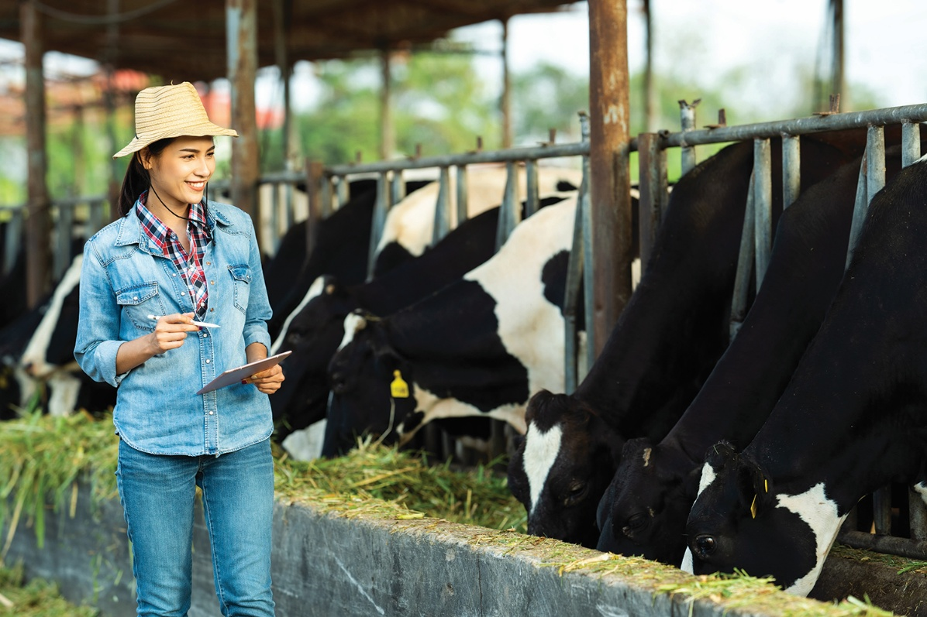
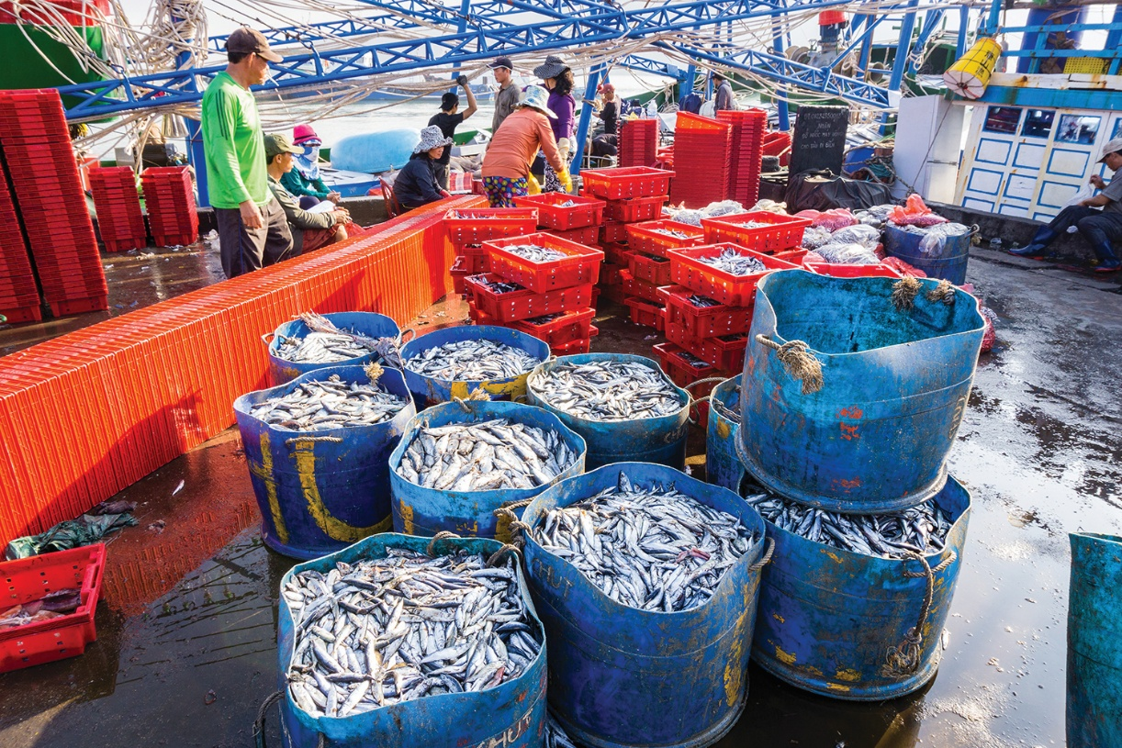
1
เปิดไฟล์สไลด์ที่ต้องการพิมพ์ จากนั้นคลิกที่แท็บเมนู File (ไฟล์)4Print (พิมพ์)
ในส่วนของ Settings (การตั้งค่า) ให้กำหนดตัวเลือกต่าง ๆ ก่อนการพิมพ์ตามต้องการ
เมื่อคลิกที่ปุ่ม Print All Slides จะปรากฏตัวเลือกของรูปแบบในการสั่งพิมพ์แผ่นสไลด์
2
รูปแบบองค์กรธุรกิจ
1.
3
1.1
ความหมายของธุรกิจ
การแบ่งประเภทของธุรกิจตามลักษณะการดำเนินงานเพื่อแสวงหากำไร แบ่งออกเป็น 3 ประเภท
ธุรกิจการผลิต (Manufacturing Business) หมายถึง การประกอบธุรกิจที่มีวัตถุประสงค์ในการแปรรูปวัตถุดิบให้เป็นสินค้า เช่น ธุรกิจผลิตอาหาร ธุรกิจทอผ้า ธุรกิจผลิตรถยนต์ เป็นอาชีพที่ดำเนินการเพื่อให้เกิดผลผลิตสำหรับจำหน่ายให้ผู้บริโภค ตัวอย่างธุรกิจการผลิต เช่น
1
1
ความเรียบง่าย
6
แบบอักษร
1.1 ธุรกิจการเกษตร เป็นกิจกรรมทางธุรกิจที่เกี่ยวข้องกับสาขาเกษตรและสาขาอื่น ๆ ที่เกี่ยวข้อง เช่น การปลูกพืช การเลี้ยงสัตว์ การเพาะเลี้ยงสัตว์ การจับสัตว์น้ำ
2
มีความคงตัว
7
เนื้อหาและจุดนำข้อความ
3
ใช้ความสมดุล
8
เลือกใช้กราฟิกอย่างระมัดระวัง
4
มีแนวคิดเดียวในสไลด์แต่ละแผ่น
9
ความคมชัด (resolution) ของภาพ
5
สร้างความกลมกลืน
10
เลือกต้นแบบสไลด์และแบบอักษรที่เหมาะสมกับอุปกรณ์ร่วม

Slide 5
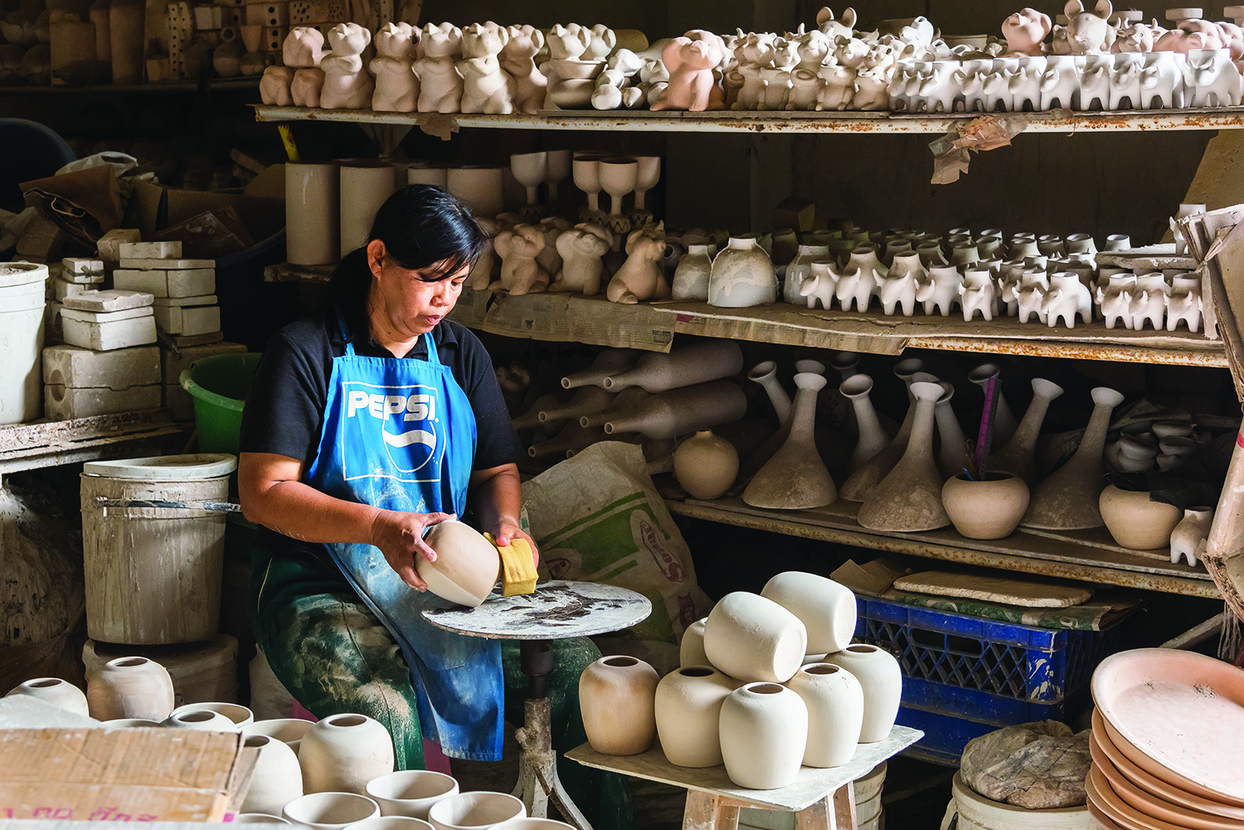
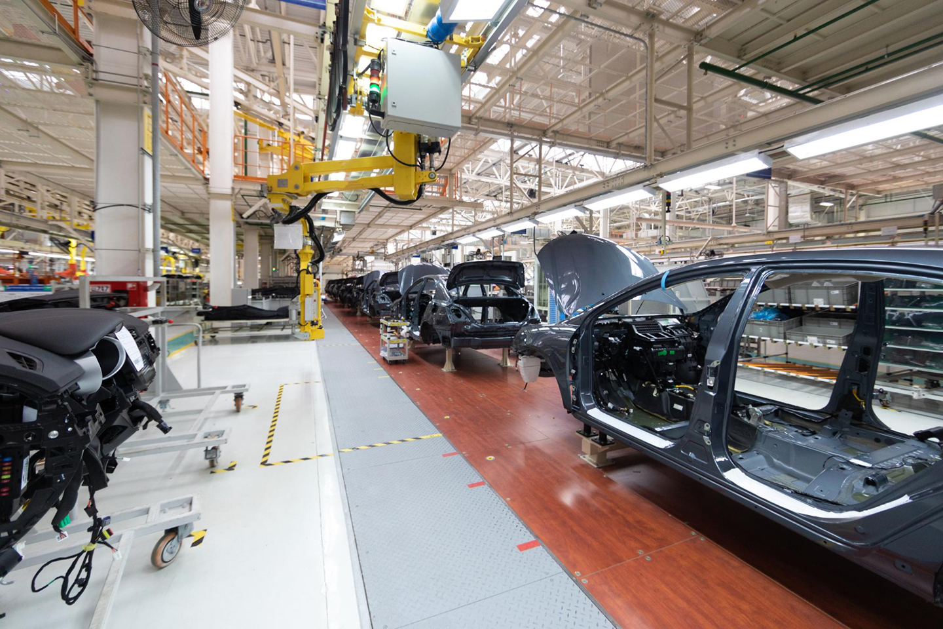
1
เปิดไฟล์สไลด์ที่ต้องการพิมพ์ จากนั้นคลิกที่แท็บเมนู File (ไฟล์)4Print (พิมพ์)
ในส่วนของ Settings (การตั้งค่า) ให้กำหนดตัวเลือกต่าง ๆ ก่อนการพิมพ์ตามต้องการ
เมื่อคลิกที่ปุ่ม Print All Slides จะปรากฏตัวเลือกของรูปแบบในการสั่งพิมพ์แผ่นสไลด์
2
3
1.2 ธุรกิจอุตสาหกรรม เป็นกิจกรรมทางธุรกิจที่นำวัตถุดิบมาแปรสภาพหรือแปรรูปโดยผ่านกระบวนการอุตสาหกรรมให้เป็นสินค้าหรือผลิตภัณฑ์ตามความต้องการของตลาดธุรกิจอุตสาหกรรมสามารถทำได้ในลักษณะอุตสาหกรรมครอบครัว โดยใช้แรงงานภายในครอบครัวเป็นหลัก เช่น ธุรกิจเครื่องปั้นดินเผา อาหารทะเล และธุรกิจอุตสาหกรรมขนาดใหญ่ที่มีแรงงานมากและใช้เงินลงทุนสูง เช่น โรงงานผลิตรถยนต์ โรงงานผลิตสินค้าอุปโภค/บริโภค
1.1
ความหมายของธุรกิจ
1
ความเรียบง่าย
6
แบบอักษร
2
มีความคงตัว
7
เนื้อหาและจุดนำข้อความ
3
ใช้ความสมดุล
8
เลือกใช้กราฟิกอย่างระมัดระวัง
4
มีแนวคิดเดียวในสไลด์แต่ละแผ่น
9
ความคมชัด (resolution) ของภาพ
5
สร้างความกลมกลืน
10
เลือกต้นแบบสไลด์และแบบอักษรที่เหมาะสมกับอุปกรณ์ร่วม

Slide 6
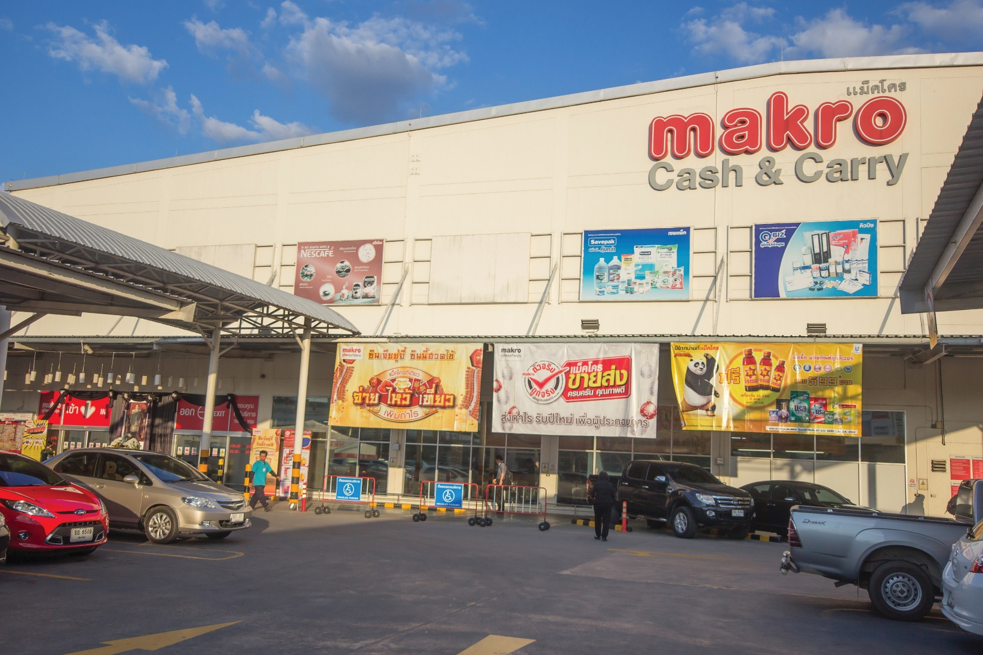
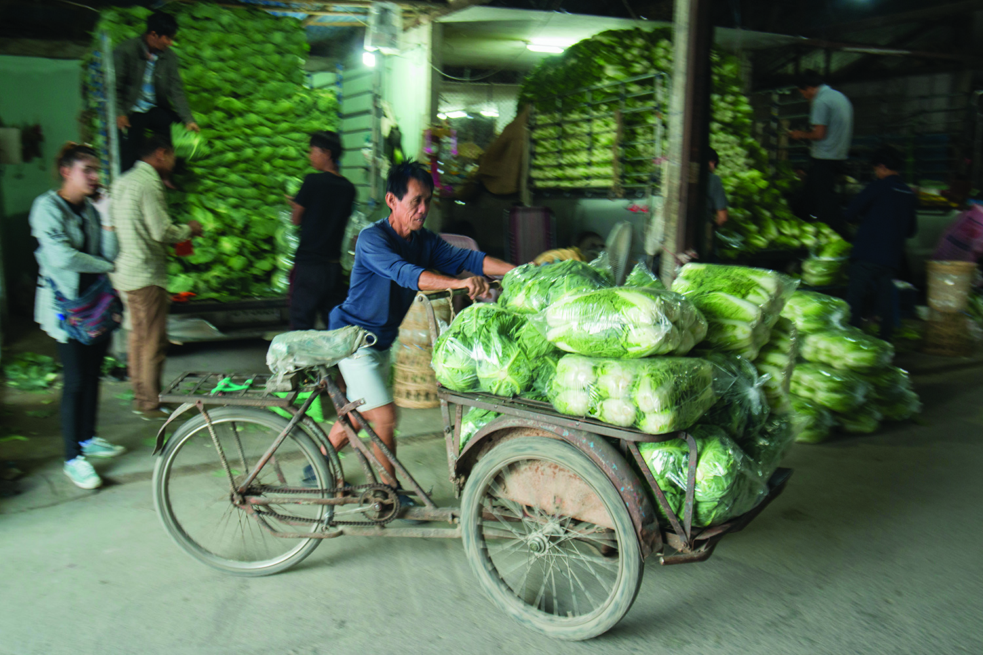
1
เปิดไฟล์สไลด์ที่ต้องการพิมพ์ จากนั้นคลิกที่แท็บเมนู File (ไฟล์)4Print (พิมพ์)
ในส่วนของ Settings (การตั้งค่า) ให้กำหนดตัวเลือกต่าง ๆ ก่อนการพิมพ์ตามต้องการ
เมื่อคลิกที่ปุ่ม Print All Slides จะปรากฏตัวเลือกของรูปแบบในการสั่งพิมพ์แผ่นสไลด์
2
2
3
ธุรกิจพาณิชยกรรมหรือกิจการซื้อมาขายไป (Merchandising Business) หมายถึง การประกอบธุรกิจที่เกี่ยวกับการซื้อสินค้าเข้ามาแล้วขายสินค้านั้นออกไปในราคาที่สูงกว่าเดิมโดยไม่ต้องแปรรูปหรือแปลงสภาพสินค้าแต่อย่างใด หรือเป็น
คนกลางในการซื้อ–ขายสินค้าระหว่างผู้ผลิตกับผู้บริโภค ซึ่งลักษณะการซื้อมาขายไป แบ่งออกเป็น 2 ประเภท ได้แก่
1.1
ความหมายของธุรกิจ
2.1 ธุรกิจค้าส่ง คือ ผู้ซื้อสินค้าจากผู้ผลิตจำนวนมาก แล้วนำไปขายให้แก่ผู้ค้าปลีกอีกทอดหนึ่ง เช่น ห้างสรรพสินค้า
แม็คโคร พ่อค้าส่งจำหน่ายผัก ผลไม้ในตลาดไท ตลาดสี่มุมเมือง
1
ความเรียบง่าย
6
แบบอักษร
2
มีความคงตัว
7
เนื้อหาและจุดนำข้อความ
3
ใช้ความสมดุล
8
เลือกใช้กราฟิกอย่างระมัดระวัง
4
มีแนวคิดเดียวในสไลด์แต่ละแผ่น
9
ความคมชัด (resolution) ของภาพ
5
สร้างความกลมกลืน
10
เลือกต้นแบบสไลด์และแบบอักษรที่เหมาะสมกับอุปกรณ์ร่วม

Slide 7
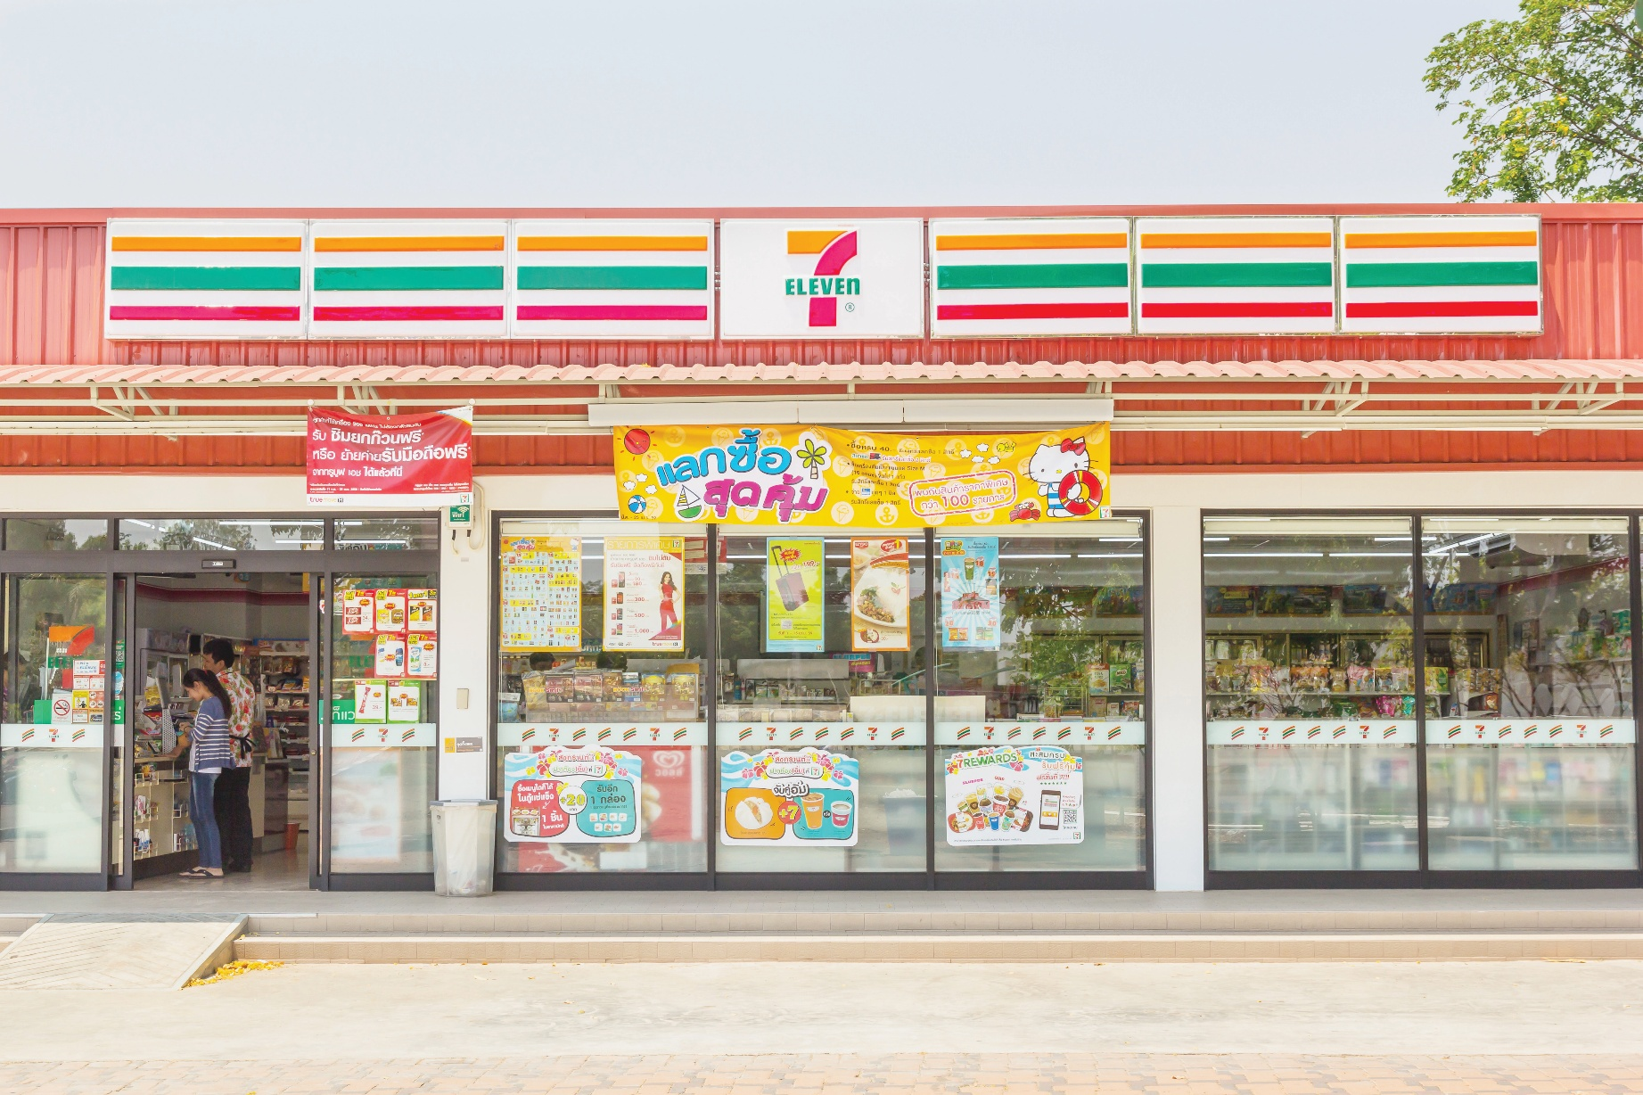
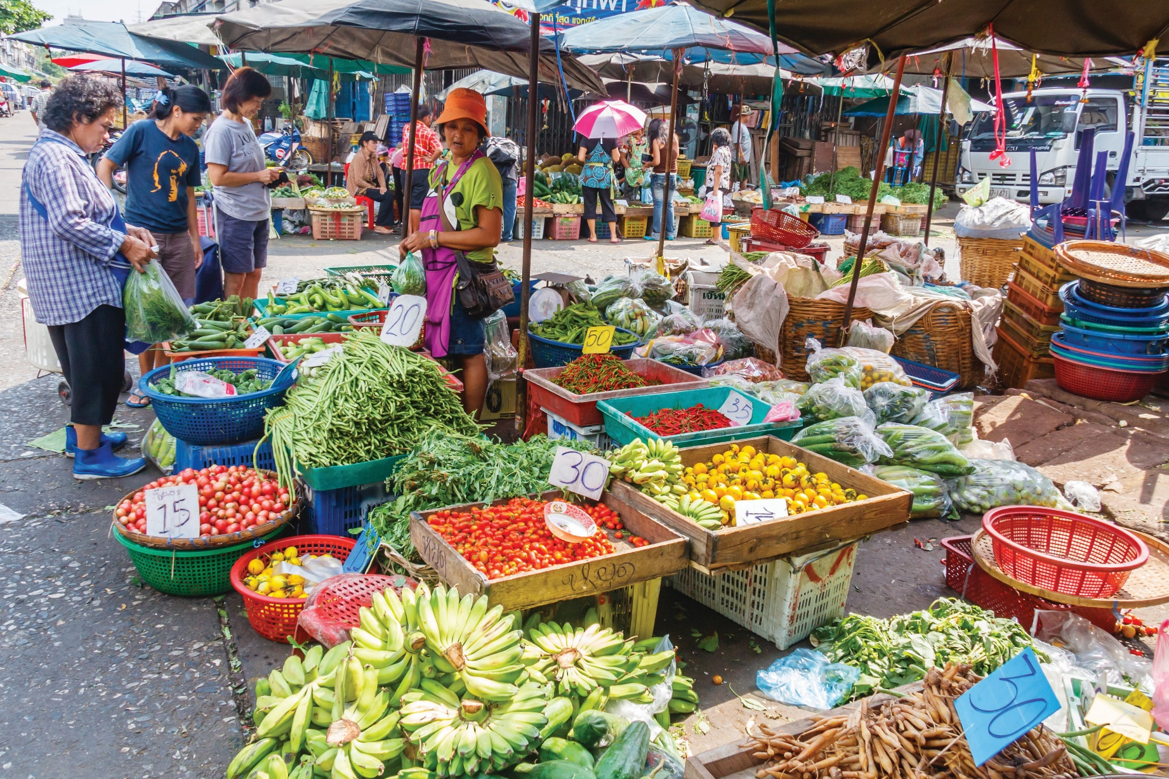
1
เปิดไฟล์สไลด์ที่ต้องการพิมพ์ จากนั้นคลิกที่แท็บเมนู File (ไฟล์)4Print (พิมพ์)
ในส่วนของ Settings (การตั้งค่า) ให้กำหนดตัวเลือกต่าง ๆ ก่อนการพิมพ์ตามต้องการ
เมื่อคลิกที่ปุ่ม Print All Slides จะปรากฏตัวเลือกของรูปแบบในการสั่งพิมพ์แผ่นสไลด์
2
3
2.2 ธุรกิจค้าปลีก คือ ผู้ซื้อสินค้าจากผู้ผลิตหรือผู้ค้าส่ง แล้วนำไปขายให้แก่ผู้บริโภคคนสุดท้าย เช่น บิ๊กซีเอ็กซ์ตร้า
ห้างเทสโก้โลตัส ร้านเซเว่นอีเลฟเว่น ร้านขายอาหารสดในชุมชนร้านขายของชำ
1.1
ความหมายของธุรกิจ
1
ความเรียบง่าย
6
แบบอักษร
2
มีความคงตัว
7
เนื้อหาและจุดนำข้อความ
3
ใช้ความสมดุล
8
เลือกใช้กราฟิกอย่างระมัดระวัง
4
มีแนวคิดเดียวในสไลด์แต่ละแผ่น
9
ความคมชัด (resolution) ของภาพ
5
สร้างความกลมกลืน
10
เลือกต้นแบบสไลด์และแบบอักษรที่เหมาะสมกับอุปกรณ์ร่วม

Slide 8


1
เปิดไฟล์สไลด์ที่ต้องการพิมพ์ จากนั้นคลิกที่แท็บเมนู File (ไฟล์)4Print (พิมพ์)
ในส่วนของ Settings (การตั้งค่า) ให้กำหนดตัวเลือกต่าง ๆ ก่อนการพิมพ์ตามต้องการ
เมื่อคลิกที่ปุ่ม Print All Slides จะปรากฏตัวเลือกของรูปแบบในการสั่งพิมพ์แผ่นสไลด์
2
3
3
ธุรกิจการให้บริการ (service business) หมายถึง การประกอบธุรกิจที่เกี่ยวกับการให้บริการลูกค้า อาจมีการใช้อุปกรณ์หรือเครื่องมือต่าง ๆ หรือไม่มีการใช้อุปกรณ์หรือเครื่องมือใด ๆ ก็ได้ การบริการจึงมีลักษณะที่เป็นนามธรรมโดยไม่มีวัสดุ สิ่งของ หรือสินค้าเป็นส่วนประกอบสำคัญของการกระทำนั้น ๆ เป็นธุรกิจที่ทำหน้าที่ให้บริการ เพื่ออำนวยความสะดวกให้แก่ผู้รับบริการหรือลูกค้าให้เกิดความพึงพอใจจากการใช้บริการ ผู้ให้บริการจะได้รับค่าตอบแทนจากผู้รับบริการ
1.1
ความหมายของธุรกิจ
ธุรกิจนี้ส่วนใหญ่ผู้ให้บริการต้องเป็นผู้ที่มีความรู้ความสามารถ มีประสบการณ์และความเชี่ยวชาญในอาชีพ เช่น ให้คำปรึกษาด้านกฎหมาย ร้านบริการติดตั้งโปรแกรมคอมพิวเตอร์หรือซ่อมแซมคอมพิวเตอร์ การบริการที่พักแรมโรงแรม การถ่ายภาพหรือวีดิทัศน์ ร้านตัดผม ร้านซ่อมรถ ร้านซักรีด นวดแผนไทย ธนาคาร
1
ความเรียบง่าย
6
แบบอักษร
2
มีความคงตัว
7
เนื้อหาและจุดนำข้อความ
3
ใช้ความสมดุล
8
เลือกใช้กราฟิกอย่างระมัดระวัง
4
มีแนวคิดเดียวในสไลด์แต่ละแผ่น
9
ความคมชัด (resolution) ของภาพ
5
สร้างความกลมกลืน
10
เลือกต้นแบบสไลด์และแบบอักษรที่เหมาะสมกับอุปกรณ์ร่วม

Slide 9
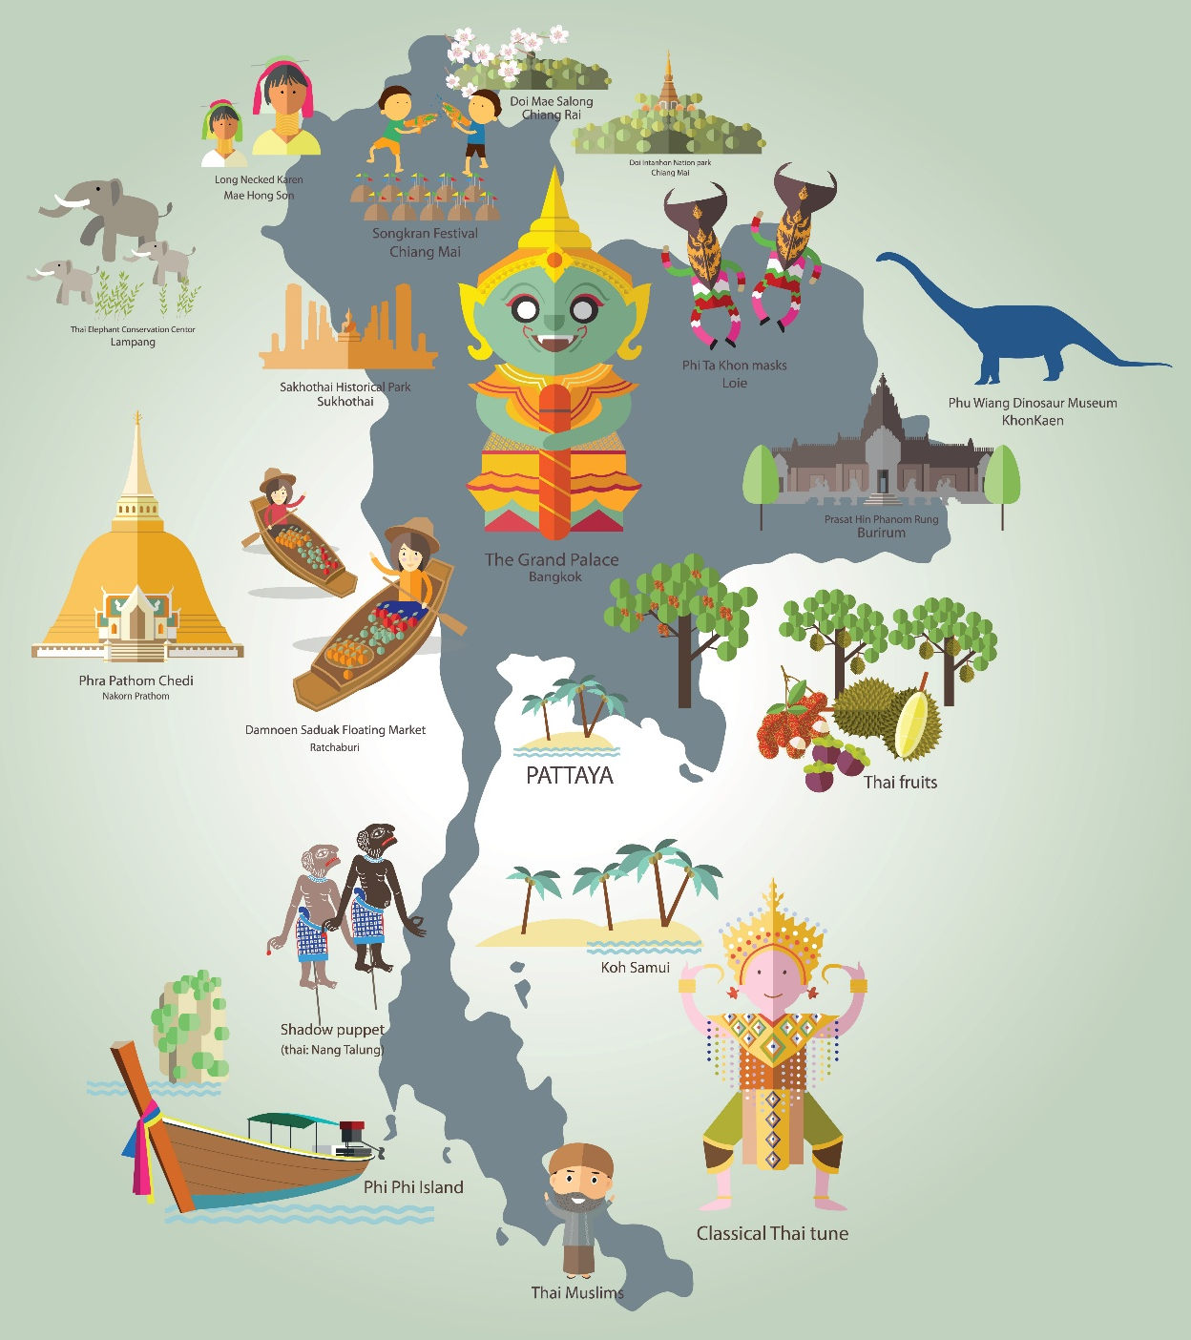
1
เปิดไฟล์สไลด์ที่ต้องการพิมพ์ จากนั้นคลิกที่แท็บเมนู File (ไฟล์)4Print (พิมพ์)
ในส่วนของ Settings (การตั้งค่า) ให้กำหนดตัวเลือกต่าง ๆ ก่อนการพิมพ์ตามต้องการ
เมื่อคลิกที่ปุ่ม Print All Slides จะปรากฏตัวเลือกของรูปแบบในการสั่งพิมพ์แผ่นสไลด์
2
3
เปิดโลกทัศน์
การท่องเที่ยว
เป็นปัจจัยทางเศรษฐกิจที่สำคัญในประเทศไทย ซึ่งธุรกิจท่องเที่ยวเป็นธุรกิจเกี่ยวกับการให้บริการแก่นักท่องเที่ยวในด้านการท่องเที่ยวในรูปแบบต่าง ๆ เช่น ธุรกิจโรงแรมที่พักอาศัย ธุรกิจอาหารและเครื่องดื่มธุรกิจการบิน การขนส่ง ธุรกิจนำเที่ยว ในปี 2568 เป็นปีสำคัญสำหรับการท่องเที่ยวไทย โดยเฉพาะในด้านการขยายฐานนักท่องเที่ยวจากตลาดต่างประเทศและตลาดภายในประเทศ โดยตลาดนักท่องเที่ยวที่เติบโตสูงมากในปีนี้ เป็นนักท่องเที่ยวอินเดีย คาดว่าในปีนี้จะอยู่ที่ 2.3–2.5 ล้านคน นักท่องเที่ยวเกาหลีใต้ 2–2.5 ล้านคน นักท่องเที่ยวจากอาเซียน ซึ่งปัจจุบันคิดเป็นสัดส่วน 30% ของนักท่องเที่ยวทั้งหมด โดยนักท่องเที่ยวมาเลเซีย คาดว่าจะเติบโต 5.5 ล้านคน รัสเซีย1.92 ล้านคน ซึ่งการท่องเที่ยวแห่งประเทศไทย (ททท.) ตั้งเป้าการเติบโตของนักท่องเที่ยวในทุกตลาดไม่ต่ำกว่า 10% สำหรับตลาดนักท่องเที่ยวจีน คาดว่าจะอยู่ที่ 7.3–8 ล้านคน โดยตลาดดาวรุ่งหรือตลาดที่มีจำนวนนักท่องเที่ยวเดินทางเข้าไทยสูง คือ อินเดีย รัสเซีย เกาหลีใต้ มาเลเซีย ในขณะที่ตลาดดาวฤกษ์ซึ่งเป็นตลาดที่อาจจะยังมีจำนวนน้อยแต่เติบโตสูง คือ นักท่องเที่ยวซาอุดีอาระเบีย นักท่องเที่ยวคาซัคสถานส่วนใหญ่จะเติบโตไม่ต่ำกว่า 20%
6
แบบอักษร
2
มีความคงตัว
7
เนื้อหาและจุดนำข้อความ
3
ใช้ความสมดุล
8
เลือกใช้กราฟิกอย่างระมัดระวัง
4
มีแนวคิดเดียวในสไลด์แต่ละแผ่น
9
ความคมชัด (resolution) ของภาพ
5
สร้างความกลมกลืน
10
เลือกต้นแบบสไลด์และแบบอักษรที่เหมาะสมกับอุปกรณ์ร่วม

Slide 10
1
เปิดไฟล์สไลด์ที่ต้องการพิมพ์ จากนั้นคลิกที่แท็บเมนู File (ไฟล์)4Print (พิมพ์)
ในส่วนของ Settings (การตั้งค่า) ให้กำหนดตัวเลือกต่าง ๆ ก่อนการพิมพ์ตามต้องการ
เมื่อคลิกที่ปุ่ม Print All Slides จะปรากฏตัวเลือกของรูปแบบในการสั่งพิมพ์แผ่นสไลด์
2
รูปแบบการจัดตั้งองค์กรธุรกิจ
2.
3
การประกอบธุรกิจโดยทั่วไปมีหลายรูปแบบ ทั้งขนาดเล็ก ขนาดกลาง และขนาดใหญ่ มีจุดเริ่มต้นที่หลากหลาย แตกต่างกันออกไป บางธุรกิจมีขนาดเล็ก ไม่จำเป็นต้องใช้พื้นที่มากใช้เงินทุนน้อย เนื่องจากสินค้ามีจำนวนน้อย และสินค้ามีขนาดเล็ก อาจใช้เพียงมุมหรือแผงเล็ก ๆ ของตึกหรือห้องเช่าก็สามารถประกอบอาชีพได้ บางอาชีพมีขนาดใหญ่ เนื่องจากมีสินค้าจำนวนมาก และสินค้ามีขนาดใหญ่ใช้เงินทุนค่อนข้างมาก มีความจำเป็นต้องใช้พื้นที่ เช่น ห้องเช่าหรือตึกแถว อาจต้องใช้พื้นที่ขนาดกลางไปจนถึงขนาดใหญ่ บางธุรกิจมีมากกว่า 1 แห่ง การที่จะเลือกทำธุรกิจประเภทใดนั้นมีปัจจัยที่ต้องพิจารณาหลายประการ คือ ต้องวิเคราะห์สภาพของธุรกิจของตนเอง เพื่อค้นหาจุดแข็งหรือข้อได้เปรียบ จุดอ่อนหรือข้อเสียเปรียบ โอกาส และอุปสรรคหรือข้อจำกัดที่เป็นปัจจัยที่คุกคามการดำเนินธุรกิจ พิจารณาถึงโอกาสจากการทำธุรกิจนั้น ๆ เช่น ลักษณะความต้องการของลูกค้าเพียงพอหรือไม่ พื้นที่ สถานที่ตั้งในการดำเนินธุรกิจ ทรัพยากรในการบริหารไม่ว่าจะเป็นเงินทุน คนเครื่องมือ เครื่องจักร และวัสดุ อุปกรณ์มีเพียงพอที่จะทำธุรกิจหรือไม่
1.1
ความหมายของธุรกิจ
1
ความเรียบง่าย
6
แบบอักษร
ศาสตราจารย์ ดร.ไพฑูรย์ สินลารัตน์ (2017) กล่าวว่า “ธุรกิจ คือ กิจกรรมที่มีเป้าหมายเพื่อสร้างผลกำไรและตอบสนองความต้องการของผู้บริโภค โดยธุรกิจต้องมีการบริหารจัดการทรัพยากรอย่างมีประสิทธิภาพ”
รศ. ดร.สมชาย ภคภาสน์วิวัฒน์ (2018) กล่าวว่า “ธุรกิจ คือ การจัดการทรัพยากรที่มีอยู่ให้เกิดประสิทธิภาพสูงสุด เพื่อสร้างผลตอบแทนและประโยชน์สูงสุดทั้งในด้านเศรษฐกิจและสังคม”
Peter Drucker (2005) กล่าวว่า “ธุรกิจ เป็นองค์กรที่มุ่งเน้นการสร้างนวัตกรรมและการจัดการ เพื่อเพิ่มคุณค่าของสินค้าและบริการให้แก่ผู้บริโภค”
William Pride และ O.C. Ferrell (2016) อธิบายว่า “ธุรกิจ คือ กิจกรรมที่ดำเนินการโดยบุคคลหรือองค์กรที่มีวัตถุประสงค์ในการแสวงหากำไรผ่านการผลิตและจำหน่ายสินค้าและบริการ”
Kotler, P., & Keller, K. L. (2016) อธิบายว่า “ธุรกิจ หมายถึง กิจกรรมที่เกี่ยวข้องกับการผลิต การจัดจำหน่ายสินค้าและบริการ เพื่อตอบสนองความต้องการของผู้บริโภค โดยมีเป้าหมายหลักในการแสวงหากำไร ธุรกิจสามารถแบ่งออกได้หลายประเภท เช่น ธุรกิจการผลิต ธุรกิจการค้าปลีก–ค้าส่ง และธุรกิจบริการ”
2
มีความคงตัว
7
เนื้อหาและจุดนำข้อความ
3
ใช้ความสมดุล
8
เลือกใช้กราฟิกอย่างระมัดระวัง
4
มีแนวคิดเดียวในสไลด์แต่ละแผ่น
9
ความคมชัด (resolution) ของภาพ
5
สร้างความกลมกลืน
10
เลือกต้นแบบสไลด์และแบบอักษรที่เหมาะสมกับอุปกรณ์ร่วม

Slide 11
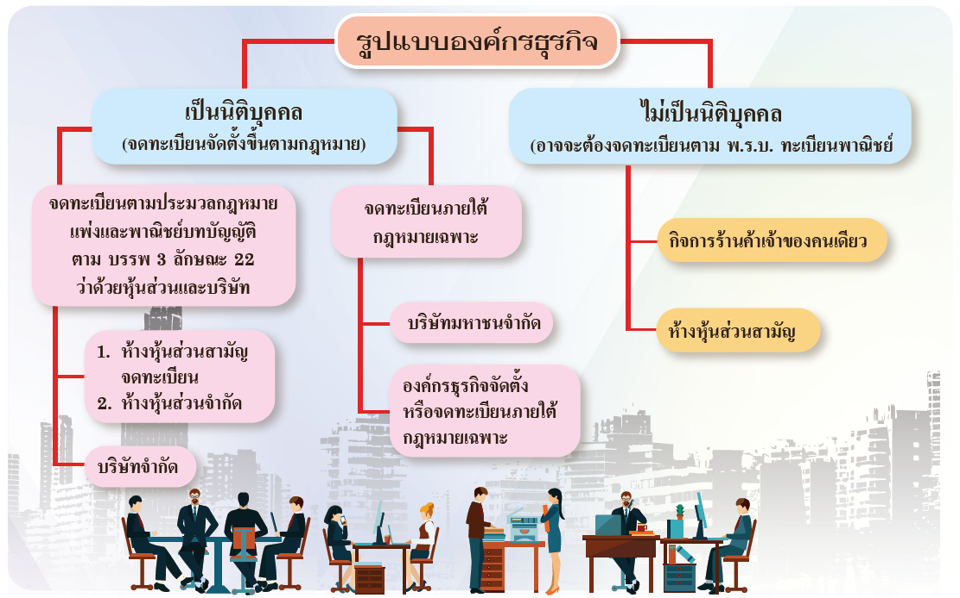
1
เปิดไฟล์สไลด์ที่ต้องการพิมพ์ จากนั้นคลิกที่แท็บเมนู File (ไฟล์)4Print (พิมพ์)
ในส่วนของ Settings (การตั้งค่า) ให้กำหนดตัวเลือกต่าง ๆ ก่อนการพิมพ์ตามต้องการ
เมื่อคลิกที่ปุ่ม Print All Slides จะปรากฏตัวเลือกของรูปแบบในการสั่งพิมพ์แผ่นสไลด์
2
การแบ่งธุรกิจตามรูปแบบการประกอบการตามกฎหมาย แบ่งได้ดังนี้
3
1.1
ความหมายของธุรกิจ
1
ความเรียบง่าย
6
แบบอักษร
ศาสตราจารย์ ดร.ไพฑูรย์ สินลารัตน์ (2017) กล่าวว่า “ธุรกิจ คือ กิจกรรมที่มีเป้าหมายเพื่อสร้างผลกำไรและตอบสนองความต้องการของผู้บริโภค โดยธุรกิจต้องมีการบริหารจัดการทรัพยากรอย่างมีประสิทธิภาพ”
รศ. ดร.สมชาย ภคภาสน์วิวัฒน์ (2018) กล่าวว่า “ธุรกิจ คือ การจัดการทรัพยากรที่มีอยู่ให้เกิดประสิทธิภาพสูงสุด เพื่อสร้างผลตอบแทนและประโยชน์สูงสุดทั้งในด้านเศรษฐกิจและสังคม”
Peter Drucker (2005) กล่าวว่า “ธุรกิจ เป็นองค์กรที่มุ่งเน้นการสร้างนวัตกรรมและการจัดการ เพื่อเพิ่มคุณค่าของสินค้าและบริการให้แก่ผู้บริโภค”
William Pride และ O.C. Ferrell (2016) อธิบายว่า “ธุรกิจ คือ กิจกรรมที่ดำเนินการโดยบุคคลหรือองค์กรที่มีวัตถุประสงค์ในการแสวงหากำไรผ่านการผลิตและจำหน่ายสินค้าและบริการ”
Kotler, P., & Keller, K. L. (2016) อธิบายว่า “ธุรกิจ หมายถึง กิจกรรมที่เกี่ยวข้องกับการผลิต การจัดจำหน่ายสินค้าและบริการ เพื่อตอบสนองความต้องการของผู้บริโภค โดยมีเป้าหมายหลักในการแสวงหากำไร ธุรกิจสามารถแบ่งออกได้หลายประเภท เช่น ธุรกิจการผลิต ธุรกิจการค้าปลีก–ค้าส่ง และธุรกิจบริการ”
2
มีความคงตัว
7
เนื้อหาและจุดนำข้อความ
3
ใช้ความสมดุล
8
เลือกใช้กราฟิกอย่างระมัดระวัง
4
มีแนวคิดเดียวในสไลด์แต่ละแผ่น
9
ความคมชัด (resolution) ของภาพ
5
สร้างความกลมกลืน
10
เลือกต้นแบบสไลด์และแบบอักษรที่เหมาะสมกับอุปกรณ์ร่วม

Slide 12
1
2
2.1
กิจการเจ้าของคนเดียว
3
กิจการเจ้าของคนเดียว (Sole Proprietorship) เป็นธุรกิจที่มีบุคคลคนเดียวเป็นผู้ลงทุนและเป็นเจ้าของกิจการโดยลำพัง
จะจดทะเบียนหรือไม่จดทะเบียนก็ได้ เว้นแต่ดำเนินกิจการที่เข้าข่ายเป็นกิจการตาม พ.ร.บ. ทะเบียนพาณิชย์ พ.ศ. 2499 กำหนดจะต้องจดทะเบียนโดยเจ้าของกิจการต้องยื่นขอจดทะเบียนพาณิชย์ภายใน 30 วัน นับตั้งแต่วันที่ได้เริ่มประกอบกิจการ เช่น ร้านกาแฟ ร้านตัดเย็บเสื้อผ้าร้านเสริมสวย ร้านขายของชำ ร้านอาหารตามสั่ง
1
ความเรียบง่าย
6
แบบอักษร
ข้อดีและข้อเสียของกิจการเจ้าของคนเดียว
2
มีความคงตัว
7
เนื้อหาและจุดนำข้อความ
ข้อดี
1. ใช้เงินในการลงทุนน้อย จัดตั้งได้ง่ายและรวดเร็ว
2. มีอิสระในการดำเนินงานและการบริหารจัดการ มีความยืดหยุ่นสูง สามารถตัดสินใจได้ด้วยตนเอง
3. ได้รับผลกำไรแต่เพียงผู้เดียว ไม่ต้องมีส่วนแบ่งให้ผู้อื่น
4. กฎข้อบังคับทางกฎหมายในการดำเนินธุรกิจไม่เข้มงวด
5. ไม่มีผู้ใดรู้ความลับของกิจการ สามารถเก็บความลับของกิจการได้ดี
6. การล้มหรือเลิกกิจการทำได้ง่าย เนื่องจากไม่มีหุ้นส่วน
7. เสียภาษีเงินได้แบบบุคคลธรรมดา
3
ใช้ความสมดุล
8
เลือกใช้กราฟิกอย่างระมัดระวัง
ศาสตราจารย์ ดร.ไพฑูรย์ สินลารัตน์ (2017) กล่าวว่า “ธุรกิจ คือ กิจกรรมที่มีเป้าหมายเพื่อสร้างผลกำไรและตอบสนองความต้องการของผู้บริโภค โดยธุรกิจต้องมีการบริหารจัดการทรัพยากรอย่างมีประสิทธิภาพ”
รศ. ดร.สมชาย ภคภาสน์วิวัฒน์ (2018) กล่าวว่า “ธุรกิจ คือ การจัดการทรัพยากรที่มีอยู่ให้เกิดประสิทธิภาพสูงสุด เพื่อสร้างผลตอบแทนและประโยชน์สูงสุดทั้งในด้านเศรษฐกิจและสังคม”
Peter Drucker (2005) กล่าวว่า “ธุรกิจ เป็นองค์กรที่มุ่งเน้นการสร้างนวัตกรรมและการจัดการ เพื่อเพิ่มคุณค่าของสินค้าและบริการให้แก่ผู้บริโภค”
William Pride และ O.C. Ferrell (2016) อธิบายว่า “ธุรกิจ คือ กิจกรรมที่ดำเนินการโดยบุคคลหรือองค์กรที่มีวัตถุประสงค์ในการแสวงหากำไรผ่านการผลิตและจำหน่ายสินค้าและบริการ”
Kotler, P., & Keller, K. L. (2016) อธิบายว่า “ธุรกิจ หมายถึง กิจกรรมที่เกี่ยวข้องกับการผลิต การจัดจำหน่ายสินค้าและบริการ เพื่อตอบสนองความต้องการของผู้บริโภค โดยมีเป้าหมายหลักในการแสวงหากำไร ธุรกิจสามารถแบ่งออกได้หลายประเภท เช่น ธุรกิจการผลิต ธุรกิจการค้าปลีก–ค้าส่ง และธุรกิจบริการ”
4
มีแนวคิดเดียวในสไลด์แต่ละแผ่น
9
ความคมชัด (resolution) ของภาพ
5
สร้างความกลมกลืน
10
เลือกต้นแบบสไลด์และแบบอักษรที่เหมาะสมกับอุปกรณ์ร่วม

Slide 13

1
2
3
ข้อดีและข้อเสียของกิจการเจ้าของคนเดียว
ข้อเสีย
1. มีข้อจำกัดในเรื่องเงินลงทุนและการจัดหาเงินทุน
2. กรณีที่ธุรกิจขาดทุนต้องรับผิดชอบหนี้ แต่เพียงผู้เดียว
3. การดำเนินธุรกิจอาจมีข้อผิดพลาดง่าย เพราะไม่มีผู้ร่วมตัดสินใจ
4. รูปแบบและระยะเวลาการดำเนินธุรกิจไม่แน่นอน ขึ้นอยู่กับเจ้าของกิจการเพียงคนเดียว
5. ความรู้ ความสามารถ และประสบการณ์ในการบริหารจัดการมีข้อจำกัด
1
ความเรียบง่าย
6
แบบอักษร
2
มีความคงตัว
7
เนื้อหาและจุดนำข้อความ
3
ใช้ความสมดุล
8
เลือกใช้กราฟิกอย่างระมัดระวัง
ศาสตราจารย์ ดร.ไพฑูรย์ สินลารัตน์ (2017) กล่าวว่า “ธุรกิจ คือ กิจกรรมที่มีเป้าหมายเพื่อสร้างผลกำไรและตอบสนองความต้องการของผู้บริโภค โดยธุรกิจต้องมีการบริหารจัดการทรัพยากรอย่างมีประสิทธิภาพ”
รศ. ดร.สมชาย ภคภาสน์วิวัฒน์ (2018) กล่าวว่า “ธุรกิจ คือ การจัดการทรัพยากรที่มีอยู่ให้เกิดประสิทธิภาพสูงสุด เพื่อสร้างผลตอบแทนและประโยชน์สูงสุดทั้งในด้านเศรษฐกิจและสังคม”
Peter Drucker (2005) กล่าวว่า “ธุรกิจ เป็นองค์กรที่มุ่งเน้นการสร้างนวัตกรรมและการจัดการ เพื่อเพิ่มคุณค่าของสินค้าและบริการให้แก่ผู้บริโภค”
William Pride และ O.C. Ferrell (2016) อธิบายว่า “ธุรกิจ คือ กิจกรรมที่ดำเนินการโดยบุคคลหรือองค์กรที่มีวัตถุประสงค์ในการแสวงหากำไรผ่านการผลิตและจำหน่ายสินค้าและบริการ”
Kotler, P., & Keller, K. L. (2016) อธิบายว่า “ธุรกิจ หมายถึง กิจกรรมที่เกี่ยวข้องกับการผลิต การจัดจำหน่ายสินค้าและบริการ เพื่อตอบสนองความต้องการของผู้บริโภค โดยมีเป้าหมายหลักในการแสวงหากำไร ธุรกิจสามารถแบ่งออกได้หลายประเภท เช่น ธุรกิจการผลิต ธุรกิจการค้าปลีก–ค้าส่ง และธุรกิจบริการ”
6. การขยายกิจการให้มีขนาดใหญ่ขึ้น ทำได้ยาก
7. การดำเนินธุรกิจอาจหยุดชะงักถ้าเจ้าของธุรกิจเจ็บป่วยหรือมีปัญหาด้านสุขภาพ
4
มีแนวคิดเดียวในสไลด์แต่ละแผ่น
9
ความคมชัด (resolution) ของภาพ
5
สร้างความกลมกลืน
10
เลือกต้นแบบสไลด์และแบบอักษรที่เหมาะสมกับอุปกรณ์ร่วม

Slide 14
1
2
ขั้นตอนการจัดตั้งกิจการเจ้าของคนเดียว
3
ทำได้โดยการจดทะเบียนพาณิชย์ โดยจะต้องทำภายใน 30 วัน นับตั้งแต่วันเริ่มประกอบธุรกิจ โดยส่วนมากไปยื่นที่สำนักงานพาณิชย์จังหวัด ซึ่งมีขั้นตอนดังนี้
1. ตั้งชื่อธุรกิจ ตรวจสอบชื่อธุรกิจไม่ให้ซ้ำกับชื่อที่มีอยู่ในระบบของกรมพัฒนาธุรกิจการค้า (DBD)
2. จดทะเบียนพาณิชย์ (ร้านค้า/ธุรกิจส่วนตัว) ยื่นจดทะเบียนที่สำนักงานเทศบาล หรือสำนักงานเขตที่
สถานประกอบการตั้งอยู่
3. ขอเลขประจำตัวผู้เสียภาษี (Tax ID)
1) ติดต่อสำนักงานสรรพากรในพื้นที่
2) หากมีรายได้เกิน 1.8 ล้านบาท/ปี ต้องจดทะเบียนภาษีมูลค่าเพิ่ม (VAT) โดยไปจดทะเบียนที่สำนักงานสรรพากรในพื้นที่
4. เปิดบัญชีธนาคารในนามธุรกิจ เพื่อแยกการเงินส่วนตัวและการเงินธุรกิจออกจากกัน
5. ยื่นภาษีและบัญชีรายปี ยื่นแบบภาษีเงินได้บุคคลธรรมดา (ภ.ง.ด.90 หรือ ภ.ง.ด.94)
1
ความเรียบง่าย
6
แบบอักษร
2
มีความคงตัว
7
เนื้อหาและจุดนำข้อความ
3
ใช้ความสมดุล
8
เลือกใช้กราฟิกอย่างระมัดระวัง
ศาสตราจารย์ ดร.ไพฑูรย์ สินลารัตน์ (2017) กล่าวว่า “ธุรกิจ คือ กิจกรรมที่มีเป้าหมายเพื่อสร้างผลกำไรและตอบสนองความต้องการของผู้บริโภค โดยธุรกิจต้องมีการบริหารจัดการทรัพยากรอย่างมีประสิทธิภาพ”
รศ. ดร.สมชาย ภคภาสน์วิวัฒน์ (2018) กล่าวว่า “ธุรกิจ คือ การจัดการทรัพยากรที่มีอยู่ให้เกิดประสิทธิภาพสูงสุด เพื่อสร้างผลตอบแทนและประโยชน์สูงสุดทั้งในด้านเศรษฐกิจและสังคม”
Peter Drucker (2005) กล่าวว่า “ธุรกิจ เป็นองค์กรที่มุ่งเน้นการสร้างนวัตกรรมและการจัดการ เพื่อเพิ่มคุณค่าของสินค้าและบริการให้แก่ผู้บริโภค”
William Pride และ O.C. Ferrell (2016) อธิบายว่า “ธุรกิจ คือ กิจกรรมที่ดำเนินการโดยบุคคลหรือองค์กรที่มีวัตถุประสงค์ในการแสวงหากำไรผ่านการผลิตและจำหน่ายสินค้าและบริการ”
Kotler, P., & Keller, K. L. (2016) อธิบายว่า “ธุรกิจ หมายถึง กิจกรรมที่เกี่ยวข้องกับการผลิต การจัดจำหน่ายสินค้าและบริการ เพื่อตอบสนองความต้องการของผู้บริโภค โดยมีเป้าหมายหลักในการแสวงหากำไร ธุรกิจสามารถแบ่งออกได้หลายประเภท เช่น ธุรกิจการผลิต ธุรกิจการค้าปลีก–ค้าส่ง และธุรกิจบริการ”
4
มีแนวคิดเดียวในสไลด์แต่ละแผ่น
9
ความคมชัด (resolution) ของภาพ
5
สร้างความกลมกลืน
10
เลือกต้นแบบสไลด์และแบบอักษรที่เหมาะสมกับอุปกรณ์ร่วม

Slide 15

1
เปิดไฟล์สไลด์ที่ต้องการพิมพ์ จากนั้นคลิกที่แท็บเมนู File (ไฟล์)4Print (พิมพ์)
ในส่วนของ Settings (การตั้งค่า) ให้กำหนดตัวเลือกต่าง ๆ ก่อนการพิมพ์ตามต้องการ
เมื่อคลิกที่ปุ่ม Print All Slides จะปรากฏตัวเลือกของรูปแบบในการสั่งพิมพ์แผ่นสไลด์
2
2.2
ห้างหุ้นส่วน
3
1
ห้างหุ้นส่วนสามัญ (Ordinary Partnership) คือ ห้างหุ้นส่วนประเภทที่บุคคลตั้งแต่ 2 คนขึ้นไป ตกลงกันเพื่อกระทำกิจการร่วมกัน ด้วยประสงค์จะแบ่งปันกำไรอันจะพึงได้จากกิจการที่ทำนั้น และผู้เป็นหุ้นส่วนทุกคนต้องรับผิดร่วมกัน เพื่อหนี้สินทั้งปวงของห้างหุ้นส่วนโดย
ไม่มีจำกัด ห้างหุ้นส่วนสามัญจะจดทะเบียนหรือไม่ก็ได้ ถ้าจดทะเบียนจะเรียกว่า ห้างหุ้นส่วนสามัญนิติบุคคล (juristic ordinary Partnership) และมีสภาพเป็นนิติบุคคลตามกฎหมาย
1
ความเรียบง่าย
6
แบบอักษร
ศาสตราจารย์ ดร.ไพฑูรย์ สินลารัตน์ (2017) กล่าวว่า “ธุรกิจ คือ กิจกรรมที่มีเป้าหมายเพื่อสร้างผลกำไรและตอบสนองความต้องการของผู้บริโภค โดยธุรกิจต้องมีการบริหารจัดการทรัพยากรอย่างมีประสิทธิภาพ”
รศ. ดร.สมชาย ภคภาสน์วิวัฒน์ (2018) กล่าวว่า “ธุรกิจ คือ การจัดการทรัพยากรที่มีอยู่ให้เกิดประสิทธิภาพสูงสุด เพื่อสร้างผลตอบแทนและประโยชน์สูงสุดทั้งในด้านเศรษฐกิจและสังคม”
Peter Drucker (2005) กล่าวว่า “ธุรกิจ เป็นองค์กรที่มุ่งเน้นการสร้างนวัตกรรมและการจัดการ เพื่อเพิ่มคุณค่าของสินค้าและบริการให้แก่ผู้บริโภค”
William Pride และ O.C. Ferrell (2016) อธิบายว่า “ธุรกิจ คือ กิจกรรมที่ดำเนินการโดยบุคคลหรือองค์กรที่มีวัตถุประสงค์ในการแสวงหากำไรผ่านการผลิตและจำหน่ายสินค้าและบริการ”
Kotler, P., & Keller, K. L. (2016) อธิบายว่า “ธุรกิจ หมายถึง กิจกรรมที่เกี่ยวข้องกับการผลิต การจัดจำหน่ายสินค้าและบริการ เพื่อตอบสนองความต้องการของผู้บริโภค โดยมีเป้าหมายหลักในการแสวงหากำไร ธุรกิจสามารถแบ่งออกได้หลายประเภท เช่น ธุรกิจการผลิต ธุรกิจการค้าปลีก–ค้าส่ง และธุรกิจบริการ”
2
มีความคงตัว
7
เนื้อหาและจุดนำข้อความ
3
ใช้ความสมดุล
8
เลือกใช้กราฟิกอย่างระมัดระวัง
2
ห้างหุ้นส่วนจำกัด (Limited Partnership)
2.1 มีผู้เป็นหุ้นส่วนตั้งเเต่ 2 คนขึ้นไป ซึ่งจำกัดความรับผิดชอบเพียงไม่เกินจำนวนเงินที่คนรับจะลงหุ้น (Limited Partner)
2.2 มีผู้เป็นหุ้นส่วนตั้งเเต่ 2 คนขึ้นไป ซึ่งต้องรับผิดชอบร่วมกันในบรรดาหนี้ของห้างหุ้นส่วนไม่จำกัดจำนวน (General Partner)
4
มีแนวคิดเดียวในสไลด์แต่ละแผ่น
9
ความคมชัด (resolution) ของภาพ
5
สร้างความกลมกลืน
10
เลือกต้นแบบสไลด์และแบบอักษรที่เหมาะสมกับอุปกรณ์ร่วม

Slide 16
1
2
ลักษณะสำคัญของห้างหุ้นส่วนสามัญและห้างหุ้นส่วนจำกัด
3
ห้างหุ้นส่วนสามัญ (Ordinary Partnership)
1. จำนวนผู้ก่อตั้ง
2 คนขึ้นไป
ผู้เป็นหุ้นส่วนต้องรับผิดชอบหนี้สินร่วมกันโดยไม่จำกัดจำนวน
2. การจดทะเบียนเป็นนิติบุคคล
จดทะเบียนเป็นนิติบุคคลหรือไม่ก็ได้
ถ้าไม่จดทะเบียนจะไม่มีสภาพเป็นนิติบุคคลตามกฎหมาย
ถ้าจดทะเบียน เรียกว่า ห้างหุ้นส่วนสามัญนิติบุคคล
3. การลงทุนในห้างหุ้นส่วน
ผู้เป็นหุ้นส่วนสามารถลงทุนได้ทั้งในรูปแบบเงินสด ทรัพย์สิน และแรงงาน
4. ผู้เป็นหุ้นส่วน
ตกลงให้หุ้นส่วนคนหนึ่งหรือหลายคนเป็นหุ้นส่วนผู้จัดการได้
ห้างหุ้นส่วนจำกัด (Limited Partnership)
1. จำนวนผู้ก่อตั้ง
2 คนขึ้นไป
มีหุ้นส่วน 2 ประเภท ได้แก่ 1) หุ้นส่วนที่จำกัดความรับผิดชอบ รับผิดชอบเพียงจำนวนเงินที่นำมาลงทุน 2) หุ้นส่วนที่ไม่จำกัดความรับผิดชอบ รับผิดชอบในหนี้สินของห้างหุ้นส่วนโดยไม่จำกัดจำนวน
2. การจดทะเบียนเป็นนิติบุคคล
ต้องมีการจดทะเบียนเป็นนิติบุคคล ห้างหุ้นส่วนจำกัด (Limited Partnership)
3. การลงทุนในห้างหุ้นส่วน
หุ้นส่วนที่จำกัดความรับผิดชอบต้องลงทุนด้วยเงินสดหรือทรัพย์สิน ลงทุนด้วยแรงงานไม่ได้
4. ผู้เป็นหุ้นส่วน
เฉพาะหุ้นส่วนที่ไม่จำกัดความรับผิดชอบเท่านั้น จึงจะเป็นหุ้นส่วนผู้จัดการได้
1
ความเรียบง่าย
6
แบบอักษร
2
มีความคงตัว
7
เนื้อหาและจุดนำข้อความ
3
ใช้ความสมดุล
8
เลือกใช้กราฟิกอย่างระมัดระวัง
ศาสตราจารย์ ดร.ไพฑูรย์ สินลารัตน์ (2017) กล่าวว่า “ธุรกิจ คือ กิจกรรมที่มีเป้าหมายเพื่อสร้างผลกำไรและตอบสนองความต้องการของผู้บริโภค โดยธุรกิจต้องมีการบริหารจัดการทรัพยากรอย่างมีประสิทธิภาพ”
รศ. ดร.สมชาย ภคภาสน์วิวัฒน์ (2018) กล่าวว่า “ธุรกิจ คือ การจัดการทรัพยากรที่มีอยู่ให้เกิดประสิทธิภาพสูงสุด เพื่อสร้างผลตอบแทนและประโยชน์สูงสุดทั้งในด้านเศรษฐกิจและสังคม”
Peter Drucker (2005) กล่าวว่า “ธุรกิจ เป็นองค์กรที่มุ่งเน้นการสร้างนวัตกรรมและการจัดการ เพื่อเพิ่มคุณค่าของสินค้าและบริการให้แก่ผู้บริโภค”
William Pride และ O.C. Ferrell (2016) อธิบายว่า “ธุรกิจ คือ กิจกรรมที่ดำเนินการโดยบุคคลหรือองค์กรที่มีวัตถุประสงค์ในการแสวงหากำไรผ่านการผลิตและจำหน่ายสินค้าและบริการ”
Kotler, P., & Keller, K. L. (2016) อธิบายว่า “ธุรกิจ หมายถึง กิจกรรมที่เกี่ยวข้องกับการผลิต การจัดจำหน่ายสินค้าและบริการ เพื่อตอบสนองความต้องการของผู้บริโภค โดยมีเป้าหมายหลักในการแสวงหากำไร ธุรกิจสามารถแบ่งออกได้หลายประเภท เช่น ธุรกิจการผลิต ธุรกิจการค้าปลีก–ค้าส่ง และธุรกิจบริการ”
4
มีแนวคิดเดียวในสไลด์แต่ละแผ่น
9
ความคมชัด (resolution) ของภาพ
5
สร้างความกลมกลืน
10
เลือกต้นแบบสไลด์และแบบอักษรที่เหมาะสมกับอุปกรณ์ร่วม

Slide 17
1
2
3
ข้อดีและข้อเสียของกิจการห้างหุ้นส่วน
ข้อดี
1. การก่อตั้งง่าย ไม่ยุ่งยาก และค่าใช้จ่ายต่ำ
2. ธุรกิจมีความมั่นคง และน่าเชื่อถือกว่ากิจการเจ้าของคนเดียว
3. มีความสามารถในการรวบรวมเงินทุนและการก่อหนี้
4. สามารถรวบรวม และระดมความรู้ ทักษะความสามารถจากผู้ร่วมดำเนินการได้อย่างหลากหลาย
5. มีความสามารถในการตัดสินใจสูง
6. กฎระเบียบหรือมาตรฐานทางกฎหมายไม่เข้มงวด
7. การทำสัญญาในการรวมหุ้นเป็นลายลักษณ์อักษรหรือไม่เป็นลายลักษณ์อักษรก็ได้
8. มีแรงจูงใจในการดำเนินกิจการ เพราะมีการแบ่งผลกำไรระหว่างหุ้นส่วนทุกคน
ข้อเสีย
1. การก่อตั้งมีความยุ่งยากมากขึ้น
2. ต้องรับผิดชอบในหนี้สินอย่างไม่จำกัด
3. แหล่งเงินทุนมีจำนวนจำกัด
4. ขาดความคล่องตัวของกิจการ
5. การโอนหุ้นมีข้อจำกัด ถอนเงินทุนออกยาก
6. ความไม่เท่าเทียมกันในการจัดสรรผลกำไร
7. ความรับผิดชอบต่อกิจการมีความเสี่ยงสูง
8. ผู้ร่วมทุนมีจำนวนมาก อาจเกิดความขัดแย้งกันได้ง่าย
1
ความเรียบง่าย
6
แบบอักษร
2
มีความคงตัว
7
เนื้อหาและจุดนำข้อความ
3
ใช้ความสมดุล
8
เลือกใช้กราฟิกอย่างระมัดระวัง
ศาสตราจารย์ ดร.ไพฑูรย์ สินลารัตน์ (2017) กล่าวว่า “ธุรกิจ คือ กิจกรรมที่มีเป้าหมายเพื่อสร้างผลกำไรและตอบสนองความต้องการของผู้บริโภค โดยธุรกิจต้องมีการบริหารจัดการทรัพยากรอย่างมีประสิทธิภาพ”
รศ. ดร.สมชาย ภคภาสน์วิวัฒน์ (2018) กล่าวว่า “ธุรกิจ คือ การจัดการทรัพยากรที่มีอยู่ให้เกิดประสิทธิภาพสูงสุด เพื่อสร้างผลตอบแทนและประโยชน์สูงสุดทั้งในด้านเศรษฐกิจและสังคม”
Peter Drucker (2005) กล่าวว่า “ธุรกิจ เป็นองค์กรที่มุ่งเน้นการสร้างนวัตกรรมและการจัดการ เพื่อเพิ่มคุณค่าของสินค้าและบริการให้แก่ผู้บริโภค”
William Pride และ O.C. Ferrell (2016) อธิบายว่า “ธุรกิจ คือ กิจกรรมที่ดำเนินการโดยบุคคลหรือองค์กรที่มีวัตถุประสงค์ในการแสวงหากำไรผ่านการผลิตและจำหน่ายสินค้าและบริการ”
Kotler, P., & Keller, K. L. (2016) อธิบายว่า “ธุรกิจ หมายถึง กิจกรรมที่เกี่ยวข้องกับการผลิต การจัดจำหน่ายสินค้าและบริการ เพื่อตอบสนองความต้องการของผู้บริโภค โดยมีเป้าหมายหลักในการแสวงหากำไร ธุรกิจสามารถแบ่งออกได้หลายประเภท เช่น ธุรกิจการผลิต ธุรกิจการค้าปลีก–ค้าส่ง และธุรกิจบริการ”
4
มีแนวคิดเดียวในสไลด์แต่ละแผ่น
9
ความคมชัด (resolution) ของภาพ
5
สร้างความกลมกลืน
10
เลือกต้นแบบสไลด์และแบบอักษรที่เหมาะสมกับอุปกรณ์ร่วม

Slide 18
1
2
3
ขั้นตอนการจัดตั้งห้างหุ้นส่วนสามัญ/ห้างหุ้นส่วนจำกัด
1. ตรวจสอบและจองชื่อห้างหุ้นส่วน ตรวจสอบชื่อที่กรมพัฒนาธุรกิจการค้า (DBD)
2. ยื่นจดทะเบียนห้างหุ้นส่วน
1) ยื่นคำขอจดทะเบียนที่กรมพัฒนาธุรกิจการค้า หรือทำผ่านระบบออนไลน์ DBD e-Registration
2) ต้องมีหุ้นส่วนอย่างน้อย 2 คน
3. จัดทำสัญญาห้างหุ้นส่วน (Partnership Agreement)
1) ระบุหน้าที่และความรับผิดชอบของหุ้นส่วนแต่ละคน
2) กำหนดการแบ่งผลกำไร/ขาดทุน
4. ขอเลขประจำตัวผู้เสียภาษี (Tax ID) ติดต่อสำนักงานสรรพากรในพื้นที่
5. จดทะเบียนภาษีมูลค่าเพิ่ม (VAT) หากรายได้เกิน 1.8 ล้านบาทต่อปี
1
ความเรียบง่าย
6
แบบอักษร
2
มีความคงตัว
7
เนื้อหาและจุดนำข้อความ
3
ใช้ความสมดุล
8
เลือกใช้กราฟิกอย่างระมัดระวัง
ศาสตราจารย์ ดร.ไพฑูรย์ สินลารัตน์ (2017) กล่าวว่า “ธุรกิจ คือ กิจกรรมที่มีเป้าหมายเพื่อสร้างผลกำไรและตอบสนองความต้องการของผู้บริโภค โดยธุรกิจต้องมีการบริหารจัดการทรัพยากรอย่างมีประสิทธิภาพ”
รศ. ดร.สมชาย ภคภาสน์วิวัฒน์ (2018) กล่าวว่า “ธุรกิจ คือ การจัดการทรัพยากรที่มีอยู่ให้เกิดประสิทธิภาพสูงสุด เพื่อสร้างผลตอบแทนและประโยชน์สูงสุดทั้งในด้านเศรษฐกิจและสังคม”
Peter Drucker (2005) กล่าวว่า “ธุรกิจ เป็นองค์กรที่มุ่งเน้นการสร้างนวัตกรรมและการจัดการ เพื่อเพิ่มคุณค่าของสินค้าและบริการให้แก่ผู้บริโภค”
William Pride และ O.C. Ferrell (2016) อธิบายว่า “ธุรกิจ คือ กิจกรรมที่ดำเนินการโดยบุคคลหรือองค์กรที่มีวัตถุประสงค์ในการแสวงหากำไรผ่านการผลิตและจำหน่ายสินค้าและบริการ”
Kotler, P., & Keller, K. L. (2016) อธิบายว่า “ธุรกิจ หมายถึง กิจกรรมที่เกี่ยวข้องกับการผลิต การจัดจำหน่ายสินค้าและบริการ เพื่อตอบสนองความต้องการของผู้บริโภค โดยมีเป้าหมายหลักในการแสวงหากำไร ธุรกิจสามารถแบ่งออกได้หลายประเภท เช่น ธุรกิจการผลิต ธุรกิจการค้าปลีก–ค้าส่ง และธุรกิจบริการ”
4
มีแนวคิดเดียวในสไลด์แต่ละแผ่น
9
ความคมชัด (resolution) ของภาพ
5
สร้างความกลมกลืน
10
เลือกต้นแบบสไลด์และแบบอักษรที่เหมาะสมกับอุปกรณ์ร่วม

Slide 19

1
เปิดไฟล์สไลด์ที่ต้องการพิมพ์ จากนั้นคลิกที่แท็บเมนู File (ไฟล์)4Print (พิมพ์)
ในส่วนของ Settings (การตั้งค่า) ให้กำหนดตัวเลือกต่าง ๆ ก่อนการพิมพ์ตามต้องการ
เมื่อคลิกที่ปุ่ม Print All Slides จะปรากฏตัวเลือกของรูปแบบในการสั่งพิมพ์แผ่นสไลด์
2
2.3
ธุรกิจบริษัท
3
1
บริษัทจำกัดหรือบริษัทเอกชนจำกัด (Private Limited Company) คือ บริษัทที่ตั้งขึ้นด้วยการแบ่งทุนเป็นหุ้นมีมูลค่าเท่า ๆ กัน โดยผู้ถือหุ้นต่างรับผิดจำกัดเพียงไม่เกินจำนวนเงินที่ตนยังชำระไม่ครบตามมูลค่าหุ้นที่ตนได้ถืออยู่ มีผู้ถือหุ้นตั้งแต่ 3 คนขึ้นไป และต้องจดทะเบียนเป็นนิติบุคคล
1
ความเรียบง่าย
6
แบบอักษร
ศาสตราจารย์ ดร.ไพฑูรย์ สินลารัตน์ (2017) กล่าวว่า “ธุรกิจ คือ กิจกรรมที่มีเป้าหมายเพื่อสร้างผลกำไรและตอบสนองความต้องการของผู้บริโภค โดยธุรกิจต้องมีการบริหารจัดการทรัพยากรอย่างมีประสิทธิภาพ”
รศ. ดร.สมชาย ภคภาสน์วิวัฒน์ (2018) กล่าวว่า “ธุรกิจ คือ การจัดการทรัพยากรที่มีอยู่ให้เกิดประสิทธิภาพสูงสุด เพื่อสร้างผลตอบแทนและประโยชน์สูงสุดทั้งในด้านเศรษฐกิจและสังคม”
Peter Drucker (2005) กล่าวว่า “ธุรกิจ เป็นองค์กรที่มุ่งเน้นการสร้างนวัตกรรมและการจัดการ เพื่อเพิ่มคุณค่าของสินค้าและบริการให้แก่ผู้บริโภค”
William Pride และ O.C. Ferrell (2016) อธิบายว่า “ธุรกิจ คือ กิจกรรมที่ดำเนินการโดยบุคคลหรือองค์กรที่มีวัตถุประสงค์ในการแสวงหากำไรผ่านการผลิตและจำหน่ายสินค้าและบริการ”
Kotler, P., & Keller, K. L. (2016) อธิบายว่า “ธุรกิจ หมายถึง กิจกรรมที่เกี่ยวข้องกับการผลิต การจัดจำหน่ายสินค้าและบริการ เพื่อตอบสนองความต้องการของผู้บริโภค โดยมีเป้าหมายหลักในการแสวงหากำไร ธุรกิจสามารถแบ่งออกได้หลายประเภท เช่น ธุรกิจการผลิต ธุรกิจการค้าปลีก–ค้าส่ง และธุรกิจบริการ”
2
มีความคงตัว
7
เนื้อหาและจุดนำข้อความ
3
ใช้ความสมดุล
8
เลือกใช้กราฟิกอย่างระมัดระวัง
2
บริษัทมหาชนจำกัด (Public Limited Company) คือ บริษัทที่ตั้งขึ้นด้วยวัตถุประสงค์ที่จะเสนอขายหุ้นต่อประชาชน ให้ผู้ถือหุ้นมีความรับผิดจำกัดไม่เกินจำนวนเงินค่าหุ้นที่ต้องชำระ และต้องมีผู้ถือหุ้นไม่น้อยกว่า 15 คน ร่วมกันจัดตั้งบริษัทมหาชนจำกัด
4
มีแนวคิดเดียวในสไลด์แต่ละแผ่น
9
ความคมชัด (resolution) ของภาพ
5
สร้างความกลมกลืน
10
เลือกต้นแบบสไลด์และแบบอักษรที่เหมาะสมกับอุปกรณ์ร่วม

Slide 20
1
2
3
ลักษณะสำคัญของบริษัทเอกชนจำกัดและบริษัทมหาชนจำกัด
บริษัทเอกชนจำกัด (Private Limited Company)
1. จำนวนผู้ก่อตั้ง
3 คนขึ้นไป มีคำว่า “บริษัท” นำหน้าชื่อ และต่อท้ายด้วย
คำว่า “จำกัด”
2. การก่อตั้ง
ตั้งขึ้นตามประมวลกฎหมายแพ่งและพาณิชย์
3. ลักษณะการถือหุ้น
แบ่งทุนออกเป็นหุ้น มูลค่าหุ้นละเท่า ๆ กัน ผู้ถือหุ้นรับผิดชอบไม่เกินจำนวนเงินที่ตนยังส่งไม่ครบมูลค่าหุ้นที่ตนถือ
4. วัตถุประสงค์ของบริษัท
รวมทุนเพื่อประกอบกิจการ ไม่พิจารณาคุณสมบัติของผู้ถือหุ้นเป็นเรื่องสำคัญ
บริษัทมหาชนจำกัด (Public Limited Company)
1. จำนวนผู้ก่อตั้ง
15 คนขึ้นไป มีคำว่า “บริษัท” นำหน้าชื่อ และต่อท้ายด้วยคำว่า “จำกัด (มหาชน)”
2. การก่อตั้ง
ตั้งขึ้นตามพระราชบัญญัติบริษัทมหาชนจำกัด พ.ศ. 2535
3. ลักษณะการถือหุ้น
แบ่งทุนออกเป็นหุ้น มูลค่าหุ้นละเท่า ๆ กัน ไม่จำกัดจำนวน ผู้ถือหุ้นจะเป็นบุคคลธรรมดาหรือนิติบุคคลก็ได้ รับผิดชอบไม่เกินจำนวนเงินค่าหุ้นที่ต้องชำระ
4. วัตถุประสงค์ของบริษัท
เสนอขายหุ้นต่อประชาชน
1
ความเรียบง่าย
6
แบบอักษร
2
มีความคงตัว
7
เนื้อหาและจุดนำข้อความ
3
ใช้ความสมดุล
8
เลือกใช้กราฟิกอย่างระมัดระวัง
ศาสตราจารย์ ดร.ไพฑูรย์ สินลารัตน์ (2017) กล่าวว่า “ธุรกิจ คือ กิจกรรมที่มีเป้าหมายเพื่อสร้างผลกำไรและตอบสนองความต้องการของผู้บริโภค โดยธุรกิจต้องมีการบริหารจัดการทรัพยากรอย่างมีประสิทธิภาพ”
รศ. ดร.สมชาย ภคภาสน์วิวัฒน์ (2018) กล่าวว่า “ธุรกิจ คือ การจัดการทรัพยากรที่มีอยู่ให้เกิดประสิทธิภาพสูงสุด เพื่อสร้างผลตอบแทนและประโยชน์สูงสุดทั้งในด้านเศรษฐกิจและสังคม”
Peter Drucker (2005) กล่าวว่า “ธุรกิจ เป็นองค์กรที่มุ่งเน้นการสร้างนวัตกรรมและการจัดการ เพื่อเพิ่มคุณค่าของสินค้าและบริการให้แก่ผู้บริโภค”
William Pride และ O.C. Ferrell (2016) อธิบายว่า “ธุรกิจ คือ กิจกรรมที่ดำเนินการโดยบุคคลหรือองค์กรที่มีวัตถุประสงค์ในการแสวงหากำไรผ่านการผลิตและจำหน่ายสินค้าและบริการ”
Kotler, P., & Keller, K. L. (2016) อธิบายว่า “ธุรกิจ หมายถึง กิจกรรมที่เกี่ยวข้องกับการผลิต การจัดจำหน่ายสินค้าและบริการ เพื่อตอบสนองความต้องการของผู้บริโภค โดยมีเป้าหมายหลักในการแสวงหากำไร ธุรกิจสามารถแบ่งออกได้หลายประเภท เช่น ธุรกิจการผลิต ธุรกิจการค้าปลีก–ค้าส่ง และธุรกิจบริการ”
4
มีแนวคิดเดียวในสไลด์แต่ละแผ่น
9
ความคมชัด (resolution) ของภาพ
5
สร้างความกลมกลืน
10
เลือกต้นแบบสไลด์และแบบอักษรที่เหมาะสมกับอุปกรณ์ร่วม

Slide 21
1
2
3
ข้อดีและข้อเสียของบริษัทจำกัด
ข้อดี
1. มีเงินทุนมากกว่ากิจการเจ้าของคนเดียว และห้างหุ้นส่วน
2. มีการจัดการและระบบการทำงานที่มีประสิทธิภาพ
3. ผู้ถือหุ้นรับผิดชอบจำกัดเพียงไม่เกินมูลค่าหุ้นที่ตนยังส่งใช้ไม่ครบ
4. สามารถโอนหรือขายหุ้นได้ง่าย
5. กิจการมีความมั่นคงสูงแม้จะมีการเปลี่ยนมือเจ้าของบริษัท
6. หากการดำเนินงานขาดทุน ผู้ถือหุ้นไม่ต้องรับผิดชอบผลขาดทุนนั้น
ข้อเสีย
1. การจัดตั้งมีความยุ่งยาก เพราะมีข้อจำกัดทางกฎหมาย
2. ขาดความคล่องตัวในการดำเนินงาน
3. การดำเนินงานมีความล่าช้า เนื่องจากมีผู้บริหารและพนักงานจำนวนมาก
4. ต้องชำระภาษีทั้งภาษีเงินได้บุคคลธรรมดาและภาษีเงินได้นิติบุคคล
5. ผู้ถือหุ้นไม่มีส่วนร่วมในการดำเนินงาน เพราะการดำเนินงานอยู่ในรูปแบบคณะกรรมการ
1
ความเรียบง่าย
6
แบบอักษร
2
มีความคงตัว
7
เนื้อหาและจุดนำข้อความ
3
ใช้ความสมดุล
8
เลือกใช้กราฟิกอย่างระมัดระวัง
ศาสตราจารย์ ดร.ไพฑูรย์ สินลารัตน์ (2017) กล่าวว่า “ธุรกิจ คือ กิจกรรมที่มีเป้าหมายเพื่อสร้างผลกำไรและตอบสนองความต้องการของผู้บริโภค โดยธุรกิจต้องมีการบริหารจัดการทรัพยากรอย่างมีประสิทธิภาพ”
รศ. ดร.สมชาย ภคภาสน์วิวัฒน์ (2018) กล่าวว่า “ธุรกิจ คือ การจัดการทรัพยากรที่มีอยู่ให้เกิดประสิทธิภาพสูงสุด เพื่อสร้างผลตอบแทนและประโยชน์สูงสุดทั้งในด้านเศรษฐกิจและสังคม”
Peter Drucker (2005) กล่าวว่า “ธุรกิจ เป็นองค์กรที่มุ่งเน้นการสร้างนวัตกรรมและการจัดการ เพื่อเพิ่มคุณค่าของสินค้าและบริการให้แก่ผู้บริโภค”
William Pride และ O.C. Ferrell (2016) อธิบายว่า “ธุรกิจ คือ กิจกรรมที่ดำเนินการโดยบุคคลหรือองค์กรที่มีวัตถุประสงค์ในการแสวงหากำไรผ่านการผลิตและจำหน่ายสินค้าและบริการ”
Kotler, P., & Keller, K. L. (2016) อธิบายว่า “ธุรกิจ หมายถึง กิจกรรมที่เกี่ยวข้องกับการผลิต การจัดจำหน่ายสินค้าและบริการ เพื่อตอบสนองความต้องการของผู้บริโภค โดยมีเป้าหมายหลักในการแสวงหากำไร ธุรกิจสามารถแบ่งออกได้หลายประเภท เช่น ธุรกิจการผลิต ธุรกิจการค้าปลีก–ค้าส่ง และธุรกิจบริการ”
4
มีแนวคิดเดียวในสไลด์แต่ละแผ่น
9
ความคมชัด (resolution) ของภาพ
5
สร้างความกลมกลืน
10
เลือกต้นแบบสไลด์และแบบอักษรที่เหมาะสมกับอุปกรณ์ร่วม

Slide 22
1
2
3
ขั้นตอนการจัดตั้งบริษัทจำกัด
1. ตรวจสอบและจองชื่อบริษัท ตรวจสอบและจองชื่อบริษัทผ่านระบบออนไลน์ของกรมพัฒนาธุรกิจการค้า (DBD) เพื่อให้ แน่ใจว่าชื่อบริษัทไม่ซ้ำกับที่มีอยู่แล้ว
2. จัดทำหนังสือบริคณห์สนธิ ระบุรายละเอียดเกี่ยวกับชื่อบริษัท วัตถุประสงค์ ที่ตั้งสำนักงาน ทุนจดทะเบียน และข้อมูลผู้ก่อตั้งอย่างน้อย 3 คน
3. ประชุมจัดตั้งบริษัท ผู้ก่อตั้งจัดประชุมเพื่อกำหนดข้อบังคับบริษัท เลือกตั้งกรรมการ และกำหนดจำนวนหุ้น
4. ชำระค่าหุ้น ผู้ถือหุ้นต้องชำระค่าหุ้นตามที่ตกลงกันอย่างน้อย 25% ของมูลค่าหุ้นที่จอง
5. ยื่นจดทะเบียนจัดตั้งบริษัท ยื่นคำขอจดทะเบียนจัดตั้งบริษัทต่อกรมพัฒนาธุรกิจการค้า พร้อมเอกสารที่เกี่ยวข้อง เช่น คำขอจดทะเบียนบริษัทจำกัด (แบบ บอจ.1) และเอกสารอื่น ๆ
6. ขอเลขประจำตัวผู้เสียภาษี (Tax ID) ติดต่อสำนักงานสรรพากรในพื้นที่
7. จดทะเบียนภาษีมูลค่าเพิ่ม (VAT) หากรายได้เกิน 1.8 ล้านบาทต่อปี ต้องยื่นจดทะเบียนภาษีมูลค่าเพิ่มกับกรมสรรพากร
1
ความเรียบง่าย
6
แบบอักษร
2
มีความคงตัว
7
เนื้อหาและจุดนำข้อความ
3
ใช้ความสมดุล
8
เลือกใช้กราฟิกอย่างระมัดระวัง
ศาสตราจารย์ ดร.ไพฑูรย์ สินลารัตน์ (2017) กล่าวว่า “ธุรกิจ คือ กิจกรรมที่มีเป้าหมายเพื่อสร้างผลกำไรและตอบสนองความต้องการของผู้บริโภค โดยธุรกิจต้องมีการบริหารจัดการทรัพยากรอย่างมีประสิทธิภาพ”
รศ. ดร.สมชาย ภคภาสน์วิวัฒน์ (2018) กล่าวว่า “ธุรกิจ คือ การจัดการทรัพยากรที่มีอยู่ให้เกิดประสิทธิภาพสูงสุด เพื่อสร้างผลตอบแทนและประโยชน์สูงสุดทั้งในด้านเศรษฐกิจและสังคม”
Peter Drucker (2005) กล่าวว่า “ธุรกิจ เป็นองค์กรที่มุ่งเน้นการสร้างนวัตกรรมและการจัดการ เพื่อเพิ่มคุณค่าของสินค้าและบริการให้แก่ผู้บริโภค”
William Pride และ O.C. Ferrell (2016) อธิบายว่า “ธุรกิจ คือ กิจกรรมที่ดำเนินการโดยบุคคลหรือองค์กรที่มีวัตถุประสงค์ในการแสวงหากำไรผ่านการผลิตและจำหน่ายสินค้าและบริการ”
Kotler, P., & Keller, K. L. (2016) อธิบายว่า “ธุรกิจ หมายถึง กิจกรรมที่เกี่ยวข้องกับการผลิต การจัดจำหน่ายสินค้าและบริการ เพื่อตอบสนองความต้องการของผู้บริโภค โดยมีเป้าหมายหลักในการแสวงหากำไร ธุรกิจสามารถแบ่งออกได้หลายประเภท เช่น ธุรกิจการผลิต ธุรกิจการค้าปลีก–ค้าส่ง และธุรกิจบริการ”
4
มีแนวคิดเดียวในสไลด์แต่ละแผ่น
9
ความคมชัด (resolution) ของภาพ
5
สร้างความกลมกลืน
10
เลือกต้นแบบสไลด์และแบบอักษรที่เหมาะสมกับอุปกรณ์ร่วม

Slide 23
1
2
ขั้นตอนการจัดตั้งบริษัทมหาชนจำกัด
3
1. ตรวจสอบและจองชื่อบริษัท ตรวจสอบและจองชื่อที่กรมพัฒนาธุรกิจการค้า (DBD)
2. จัดทำหนังสือบริคณห์สนธิและข้อบังคับบริษัท
1) ระบุวัตถุประสงค์ ที่ตั้ง และทุนจดทะเบียน
2) ต้องมีทุนจดทะเบียนขั้นต่ำ 5 ล้านบาท
3. ประชุมผู้ก่อตั้งบริษัทและผู้ถือหุ้น
1) ต้องมีผู้ถือหุ้นอย่างน้อย 15 คน
2) กำหนดคณะกรรมการบริษัท
4. ยื่นจดทะเบียนบริษัทมหาชนจำกัด ยื่นคำขอจดทะเบียนที่กรมพัฒนาธุรกิจการค้า (DBD)
5. ขอเลขประจำตัวผู้เสียภาษี (Tax ID) ติดต่อสำนักงานสรรพากรในพื้นที่
6. นำหุ้นเข้าจดทะเบียนในตลาดหลักทรัพย์ (SET/MAI) ยื่นคำขอที่ตลาดหลักทรัพย์แห่งประเทศไทย
7. จดทะเบียนภาษีมูลค่าเพิ่ม (VAT) หากรายได้เกิน 1.8 ล้านบาทต่อปี
1
ความเรียบง่าย
6
แบบอักษร
2
มีความคงตัว
7
เนื้อหาและจุดนำข้อความ
3
ใช้ความสมดุล
8
เลือกใช้กราฟิกอย่างระมัดระวัง
ศาสตราจารย์ ดร.ไพฑูรย์ สินลารัตน์ (2017) กล่าวว่า “ธุรกิจ คือ กิจกรรมที่มีเป้าหมายเพื่อสร้างผลกำไรและตอบสนองความต้องการของผู้บริโภค โดยธุรกิจต้องมีการบริหารจัดการทรัพยากรอย่างมีประสิทธิภาพ”
รศ. ดร.สมชาย ภคภาสน์วิวัฒน์ (2018) กล่าวว่า “ธุรกิจ คือ การจัดการทรัพยากรที่มีอยู่ให้เกิดประสิทธิภาพสูงสุด เพื่อสร้างผลตอบแทนและประโยชน์สูงสุดทั้งในด้านเศรษฐกิจและสังคม”
Peter Drucker (2005) กล่าวว่า “ธุรกิจ เป็นองค์กรที่มุ่งเน้นการสร้างนวัตกรรมและการจัดการ เพื่อเพิ่มคุณค่าของสินค้าและบริการให้แก่ผู้บริโภค”
William Pride และ O.C. Ferrell (2016) อธิบายว่า “ธุรกิจ คือ กิจกรรมที่ดำเนินการโดยบุคคลหรือองค์กรที่มีวัตถุประสงค์ในการแสวงหากำไรผ่านการผลิตและจำหน่ายสินค้าและบริการ”
Kotler, P., & Keller, K. L. (2016) อธิบายว่า “ธุรกิจ หมายถึง กิจกรรมที่เกี่ยวข้องกับการผลิต การจัดจำหน่ายสินค้าและบริการ เพื่อตอบสนองความต้องการของผู้บริโภค โดยมีเป้าหมายหลักในการแสวงหากำไร ธุรกิจสามารถแบ่งออกได้หลายประเภท เช่น ธุรกิจการผลิต ธุรกิจการค้าปลีก–ค้าส่ง และธุรกิจบริการ”
4
มีแนวคิดเดียวในสไลด์แต่ละแผ่น
9
ความคมชัด (resolution) ของภาพ
5
สร้างความกลมกลืน
10
เลือกต้นแบบสไลด์และแบบอักษรที่เหมาะสมกับอุปกรณ์ร่วม

Slide 24

1
เปิดไฟล์สไลด์ที่ต้องการพิมพ์ จากนั้นคลิกที่แท็บเมนู File (ไฟล์)4Print (พิมพ์)
ในส่วนของ Settings (การตั้งค่า) ให้กำหนดตัวเลือกต่าง ๆ ก่อนการพิมพ์ตามต้องการ
เมื่อคลิกที่ปุ่ม Print All Slides จะปรากฏตัวเลือกของรูปแบบในการสั่งพิมพ์แผ่นสไลด์
2
3
2.4
องค์กรธุรกิจไม่แสวงหากำไรที่จัดตั้งขึ้นตามกฎหมายเฉพาะ
1
สมาคมการค้า คือ สถาบันที่บุคคลหลายคนซึ่งเป็นผู้ประกอบวิสาหกิจ (หมายถึง บุคคลซึ่งประกอบธุรกิจทางการค้าอุตสาหกรรม หรือการเงิน และให้หมายความรวมถึงบุคคลซึ่งประกอบธุรกิจอื่นใดในทางเศรษฐกิจที่รัฐมนตรีได้กำหนดในกฎกระทรวง) จัดตั้งขึ้นเพื่อทำการส่งเสริมการประกอบวิสาหกิจอันมิใช่เป็นการหาผลกำไรหรือรายได้แบ่งปันกัน มีคณะกรรมการเป็นผู้ดำเนินกิจการ
1
ความเรียบง่าย
6
แบบอักษร
ศาสตราจารย์ ดร.ไพฑูรย์ สินลารัตน์ (2017) กล่าวว่า “ธุรกิจ คือ กิจกรรมที่มีเป้าหมายเพื่อสร้างผลกำไรและตอบสนองความต้องการของผู้บริโภค โดยธุรกิจต้องมีการบริหารจัดการทรัพยากรอย่างมีประสิทธิภาพ”
รศ. ดร.สมชาย ภคภาสน์วิวัฒน์ (2018) กล่าวว่า “ธุรกิจ คือ การจัดการทรัพยากรที่มีอยู่ให้เกิดประสิทธิภาพสูงสุด เพื่อสร้างผลตอบแทนและประโยชน์สูงสุดทั้งในด้านเศรษฐกิจและสังคม”
Peter Drucker (2005) กล่าวว่า “ธุรกิจ เป็นองค์กรที่มุ่งเน้นการสร้างนวัตกรรมและการจัดการ เพื่อเพิ่มคุณค่าของสินค้าและบริการให้แก่ผู้บริโภค”
William Pride และ O.C. Ferrell (2016) อธิบายว่า “ธุรกิจ คือ กิจกรรมที่ดำเนินการโดยบุคคลหรือองค์กรที่มีวัตถุประสงค์ในการแสวงหากำไรผ่านการผลิตและจำหน่ายสินค้าและบริการ”
Kotler, P., & Keller, K. L. (2016) อธิบายว่า “ธุรกิจ หมายถึง กิจกรรมที่เกี่ยวข้องกับการผลิต การจัดจำหน่ายสินค้าและบริการ เพื่อตอบสนองความต้องการของผู้บริโภค โดยมีเป้าหมายหลักในการแสวงหากำไร ธุรกิจสามารถแบ่งออกได้หลายประเภท เช่น ธุรกิจการผลิต ธุรกิจการค้าปลีก–ค้าส่ง และธุรกิจบริการ”
2
มีความคงตัว
7
เนื้อหาและจุดนำข้อความ
หอการค้า คือ สถาบันที่บุคคลหลายคนจัดตั้งขึ้นเพื่อส่งเสริมการค้า การบริการ การประกอบวิชาชีพอิสระอุตสาหกรรม เกษตรกรรม อันมิใช่เป็นการหาผลกำไรหรือรายได้แบ่งปันกัน
3
8
2
ใช้ความสมดุล
เลือกใช้กราฟิกอย่างระมัดระวัง
4
มีแนวคิดเดียวในสไลด์แต่ละแผ่น
9
ความคมชัด (resolution) ของภาพ
5
สร้างความกลมกลืน
10
เลือกต้นแบบสไลด์และแบบอักษรที่เหมาะสมกับอุปกรณ์ร่วม

Slide 25
1
เปิดไฟล์สไลด์ที่ต้องการพิมพ์ จากนั้นคลิกที่แท็บเมนู File (ไฟล์)4Print (พิมพ์)
ในส่วนของ Settings (การตั้งค่า) ให้กำหนดตัวเลือกต่าง ๆ ก่อนการพิมพ์ตามต้องการ
เมื่อคลิกที่ปุ่ม Print All Slides จะปรากฏตัวเลือกของรูปแบบในการสั่งพิมพ์แผ่นสไลด์
2
3
นอกจากนี้ ยังมีรูปแบบของธุรกิจที่มีการกำหนดลักษณะธุรกิจ SMEs ตามพระราชบัญญัติส่งเสริมวิสาหกิจขนาดกลางและขนาดย่อม พ.ศ. 2543 ซึ่งมีรายละเอียดดังนี้
ธุรกิจ SMEs (Small and Medium Enterprises) หรือเรียกว่า วิสาหกิจขนาดกลางและขนาดย่อม เป็นธุรกิจที่มีรายได้ สินทรัพย์ และพนักงานจำนวนน้อย ผู้ประกอบธุรกิจมีความเป็นอิสระในการบริหารจัดการธุรกิจของตนเอง ใช้เงินลงทุนต่ำ ซึ่งหลัก ๆ เป็นเงินทุนของเจ้าของกิจการเองหรือเงินทุนจากการกู้ยืมสินเชื่อจากธนาคาร ซึ่งครอบคลุมกิจการ 3 กลุ่ม ได้แก่
กิจการการผลิต (Production Sector) ครอบคลุมการผลิตในภาคเกษตรกรรมภาคอุตสาหกรรม และเหมืองแร่
กิจการการค้า (Trading Sector) ครอบคลุมการค้าส่ง และการค้าปลีก
กิจการบริการ (Service Sector) เป็นกิจการที่สนับสนุนการผลิต การค้าอำนวยความสะดวกต่อการผลิตการค้าและการบริโภค เช่น การโรงแรม การท่องเที่ยว การซ่อมบำรุงการขนส่ง บริการเสริมสวย
1
ความเรียบง่าย
6
แบบอักษร
ศาสตราจารย์ ดร.ไพฑูรย์ สินลารัตน์ (2017) กล่าวว่า “ธุรกิจ คือ กิจกรรมที่มีเป้าหมายเพื่อสร้างผลกำไรและตอบสนองความต้องการของผู้บริโภค โดยธุรกิจต้องมีการบริหารจัดการทรัพยากรอย่างมีประสิทธิภาพ”
รศ. ดร.สมชาย ภคภาสน์วิวัฒน์ (2018) กล่าวว่า “ธุรกิจ คือ การจัดการทรัพยากรที่มีอยู่ให้เกิดประสิทธิภาพสูงสุด เพื่อสร้างผลตอบแทนและประโยชน์สูงสุดทั้งในด้านเศรษฐกิจและสังคม”
Peter Drucker (2005) กล่าวว่า “ธุรกิจ เป็นองค์กรที่มุ่งเน้นการสร้างนวัตกรรมและการจัดการ เพื่อเพิ่มคุณค่าของสินค้าและบริการให้แก่ผู้บริโภค”
William Pride และ O.C. Ferrell (2016) อธิบายว่า “ธุรกิจ คือ กิจกรรมที่ดำเนินการโดยบุคคลหรือองค์กรที่มีวัตถุประสงค์ในการแสวงหากำไรผ่านการผลิตและจำหน่ายสินค้าและบริการ”
Kotler, P., & Keller, K. L. (2016) อธิบายว่า “ธุรกิจ หมายถึง กิจกรรมที่เกี่ยวข้องกับการผลิต การจัดจำหน่ายสินค้าและบริการ เพื่อตอบสนองความต้องการของผู้บริโภค โดยมีเป้าหมายหลักในการแสวงหากำไร ธุรกิจสามารถแบ่งออกได้หลายประเภท เช่น ธุรกิจการผลิต ธุรกิจการค้าปลีก–ค้าส่ง และธุรกิจบริการ”
2
มีความคงตัว
7
เนื้อหาและจุดนำข้อความ
1
2
3
ใช้ความสมดุล
8
เลือกใช้กราฟิกอย่างระมัดระวัง
3
4
มีแนวคิดเดียวในสไลด์แต่ละแผ่น
9
ความคมชัด (resolution) ของภาพ
5
สร้างความกลมกลืน
10
เลือกต้นแบบสไลด์และแบบอักษรที่เหมาะสมกับอุปกรณ์ร่วม

Slide 26
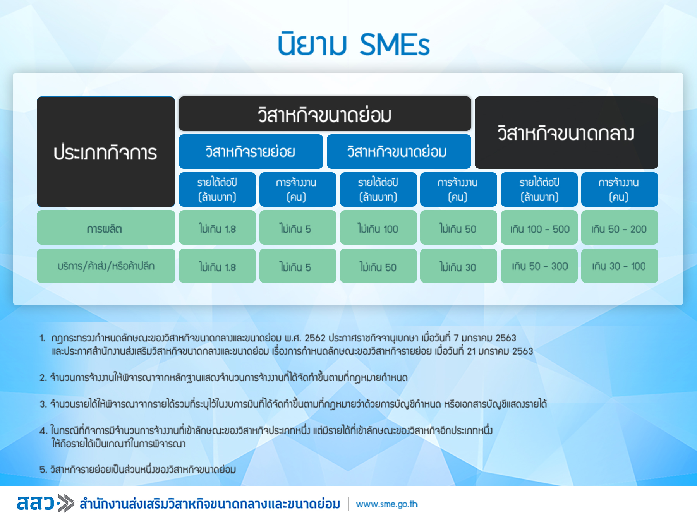
1
เปิดไฟล์สไลด์ที่ต้องการพิมพ์ จากนั้นคลิกที่แท็บเมนู File (ไฟล์)4Print (พิมพ์)
ในส่วนของ Settings (การตั้งค่า) ให้กำหนดตัวเลือกต่าง ๆ ก่อนการพิมพ์ตามต้องการ
เมื่อคลิกที่ปุ่ม Print All Slides จะปรากฏตัวเลือกของรูปแบบในการสั่งพิมพ์แผ่นสไลด์
2
3
3
ธุรกิจที่มีลักษณะไม่หยุดนิ่ง
1.1
ความหมายของธุรกิจ
1
ความเรียบง่าย
6
แบบอักษร
ศาสตราจารย์ ดร.ไพฑูรย์ สินลารัตน์ (2017) กล่าวว่า “ธุรกิจ คือ กิจกรรมที่มีเป้าหมายเพื่อสร้างผลกำไรและตอบสนองความต้องการของผู้บริโภค โดยธุรกิจต้องมีการบริหารจัดการทรัพยากรอย่างมีประสิทธิภาพ”
รศ. ดร.สมชาย ภคภาสน์วิวัฒน์ (2018) กล่าวว่า “ธุรกิจ คือ การจัดการทรัพยากรที่มีอยู่ให้เกิดประสิทธิภาพสูงสุด เพื่อสร้างผลตอบแทนและประโยชน์สูงสุดทั้งในด้านเศรษฐกิจและสังคม”
Peter Drucker (2005) กล่าวว่า “ธุรกิจ เป็นองค์กรที่มุ่งเน้นการสร้างนวัตกรรมและการจัดการ เพื่อเพิ่มคุณค่าของสินค้าและบริการให้แก่ผู้บริโภค”
William Pride และ O.C. Ferrell (2016) อธิบายว่า “ธุรกิจ คือ กิจกรรมที่ดำเนินการโดยบุคคลหรือองค์กรที่มีวัตถุประสงค์ในการแสวงหากำไรผ่านการผลิตและจำหน่ายสินค้าและบริการ”
Kotler, P., & Keller, K. L. (2016) อธิบายว่า “ธุรกิจ หมายถึง กิจกรรมที่เกี่ยวข้องกับการผลิต การจัดจำหน่ายสินค้าและบริการ เพื่อตอบสนองความต้องการของผู้บริโภค โดยมีเป้าหมายหลักในการแสวงหากำไร ธุรกิจสามารถแบ่งออกได้หลายประเภท เช่น ธุรกิจการผลิต ธุรกิจการค้าปลีก–ค้าส่ง และธุรกิจบริการ”
2
มีความคงตัว
7
เนื้อหาและจุดนำข้อความ
3
ใช้ความสมดุล
8
เลือกใช้กราฟิกอย่างระมัดระวัง
4
มีแนวคิดเดียวในสไลด์แต่ละแผ่น
9
ความคมชัด (resolution) ของภาพ
5
สร้างความกลมกลืน
10
เลือกต้นแบบสไลด์และแบบอักษรที่เหมาะสมกับอุปกรณ์ร่วม

Slide 27
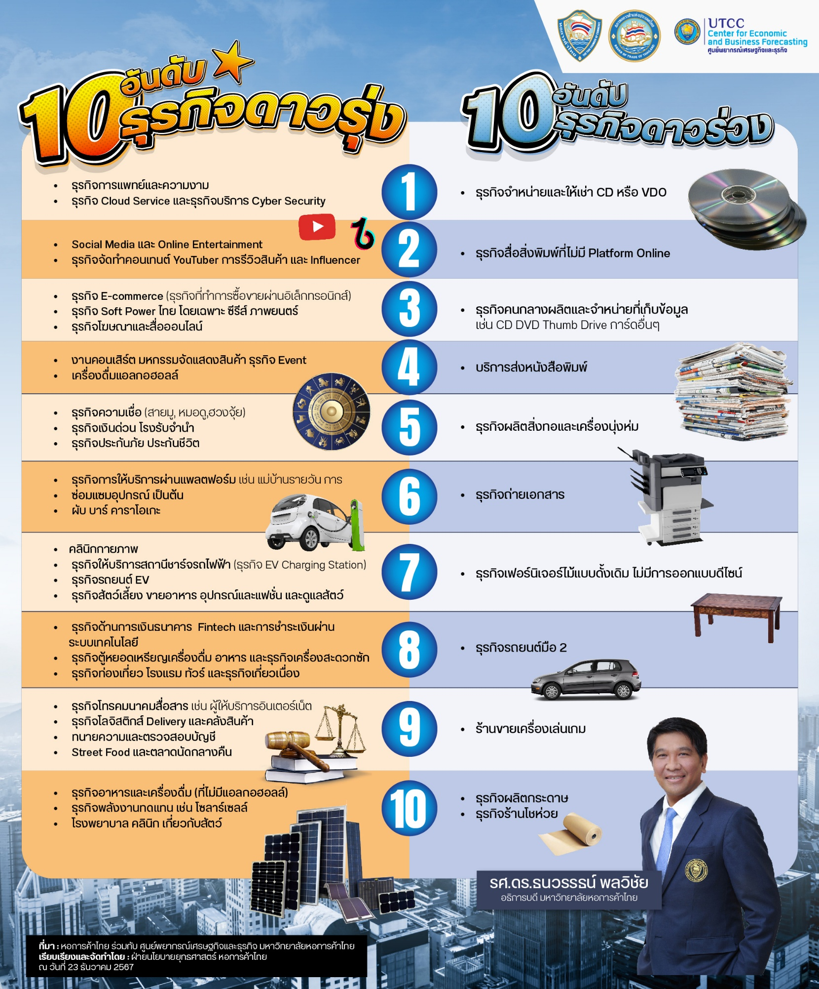
1
เปิดไฟล์สไลด์ที่ต้องการพิมพ์ จากนั้นคลิกที่แท็บเมนู File (ไฟล์)4Print (พิมพ์)
ในส่วนของ Settings (การตั้งค่า) ให้กำหนดตัวเลือกต่าง ๆ ก่อนการพิมพ์ตามต้องการ
เมื่อคลิกที่ปุ่ม Print All Slides จะปรากฏตัวเลือกของรูปแบบในการสั่งพิมพ์แผ่นสไลด์
2
3
เปิดโลกทัศน์
1
ความเรียบง่าย
6
แบบอักษร
ศาสตราจารย์ ดร.ไพฑูรย์ สินลารัตน์ (2017) กล่าวว่า “ธุรกิจ คือ กิจกรรมที่มีเป้าหมายเพื่อสร้างผลกำไรและตอบสนองความต้องการของผู้บริโภค โดยธุรกิจต้องมีการบริหารจัดการทรัพยากรอย่างมีประสิทธิภาพ”
รศ. ดร.สมชาย ภคภาสน์วิวัฒน์ (2018) กล่าวว่า “ธุรกิจ คือ การจัดการทรัพยากรที่มีอยู่ให้เกิดประสิทธิภาพสูงสุด เพื่อสร้างผลตอบแทนและประโยชน์สูงสุดทั้งในด้านเศรษฐกิจและสังคม”
Peter Drucker (2005) กล่าวว่า “ธุรกิจ เป็นองค์กรที่มุ่งเน้นการสร้างนวัตกรรมและการจัดการ เพื่อเพิ่มคุณค่าของสินค้าและบริการให้แก่ผู้บริโภค”
William Pride และ O.C. Ferrell (2016) อธิบายว่า “ธุรกิจ คือ กิจกรรมที่ดำเนินการโดยบุคคลหรือองค์กรที่มีวัตถุประสงค์ในการแสวงหากำไรผ่านการผลิตและจำหน่ายสินค้าและบริการ”
Kotler, P., & Keller, K. L. (2016) อธิบายว่า “ธุรกิจ หมายถึง กิจกรรมที่เกี่ยวข้องกับการผลิต การจัดจำหน่ายสินค้าและบริการ เพื่อตอบสนองความต้องการของผู้บริโภค โดยมีเป้าหมายหลักในการแสวงหากำไร ธุรกิจสามารถแบ่งออกได้หลายประเภท เช่น ธุรกิจการผลิต ธุรกิจการค้าปลีก–ค้าส่ง และธุรกิจบริการ”
2
มีความคงตัว
7
เนื้อหาและจุดนำข้อความ
3
ใช้ความสมดุล
8
เลือกใช้กราฟิกอย่างระมัดระวัง
4
มีแนวคิดเดียวในสไลด์แต่ละแผ่น
9
ความคมชัด (resolution) ของภาพ
5
สร้างความกลมกลืน
10
เลือกต้นแบบสไลด์และแบบอักษรที่เหมาะสมกับอุปกรณ์ร่วม

